Slide 1




TECNOLOGICO NACIONAL DE MEXICO
INSTITUTO TECNOLOGICO DE FRONTERA COMALAPA
CARRERA
INGENIERIA EN SISTEMAS COMPUTACIONALES
MATERIA
ESTRUCTURA DE DATOS
TRABAJO
REPORTE DE PRACTICA
CATEDRATICO
ING. FRANCISCO JAVIER MINGO VELAZQUEZ
ESTUDIANTE
EVELIN MORALES ACOSTA - 251260219
SEMESTRE :
3
FRONTERA COMALAPA FECHA DE ENTREGA: 23 -10- 2026

Slide 2
INTRODUCCION
En esta práctica se trabajó con las estructuras de datos de árboles binarios y grafos, utilizando el lenguaje de programación JavaFX.
Durante el desarrollo del programa, se crearon clases para organizar y manipular los datos. En el árbol binario se implementaron funciones para insertar y buscar valores, realizar recorridos y representar los nodos gráficamente. Por otra parte, en el grafo se trabajó con vértices que representan ciudades y conexiones que permiten mostrar las relaciones entre ellas.
La elaboración de esta práctica lo cual permitió comprender en como están estructuradas las estructuras de cada datos y programa, además de comprender la importancia de organizar la información de manera adecuada. Asimismo desarrollando un programa que facilita la comprensión visual del funcionamiento de estas estructuras.

Slide 3
JUSTIFICACION
La realización de esta práctica es importante porque me permitio comprender mejor cómo funcionan las estructuras de datos de árboles y grafos, así como su utilidad dentro de la programación. Al desarrollar el programa, el aplicar los conocimientos adquiridos en clase y conocer cómo se pueden organizar, buscar y relacionar datos mediante diferentes operaciones.
Además, el trabajar con una interfaz gráfica, las clases y los controller, visualizar de manera más clara el funcionamiento de cada estructura, desde la inserción de números en el árbol hasta la creación de vértices y conexiones en el grafo. De esta manera, la práctica contribuye a fortalecer mis habilidades de programación y a comprender conceptos que serán de gran importancia en la Ingeniería en Sistemas Computacionales.

Slide 4
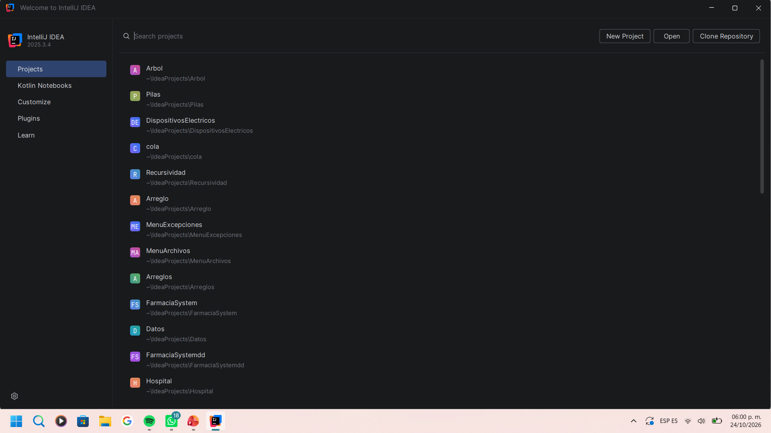
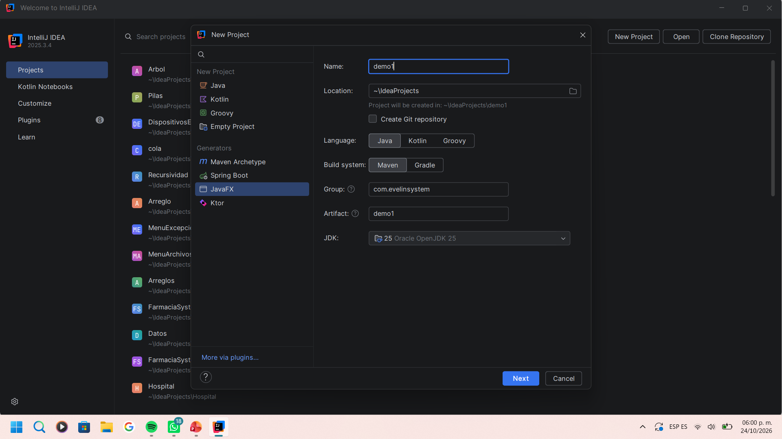
Creamos nuestro programa dando clic en New project
Le agregamos el nombre
Y posteriormente le damos next

Slide 5
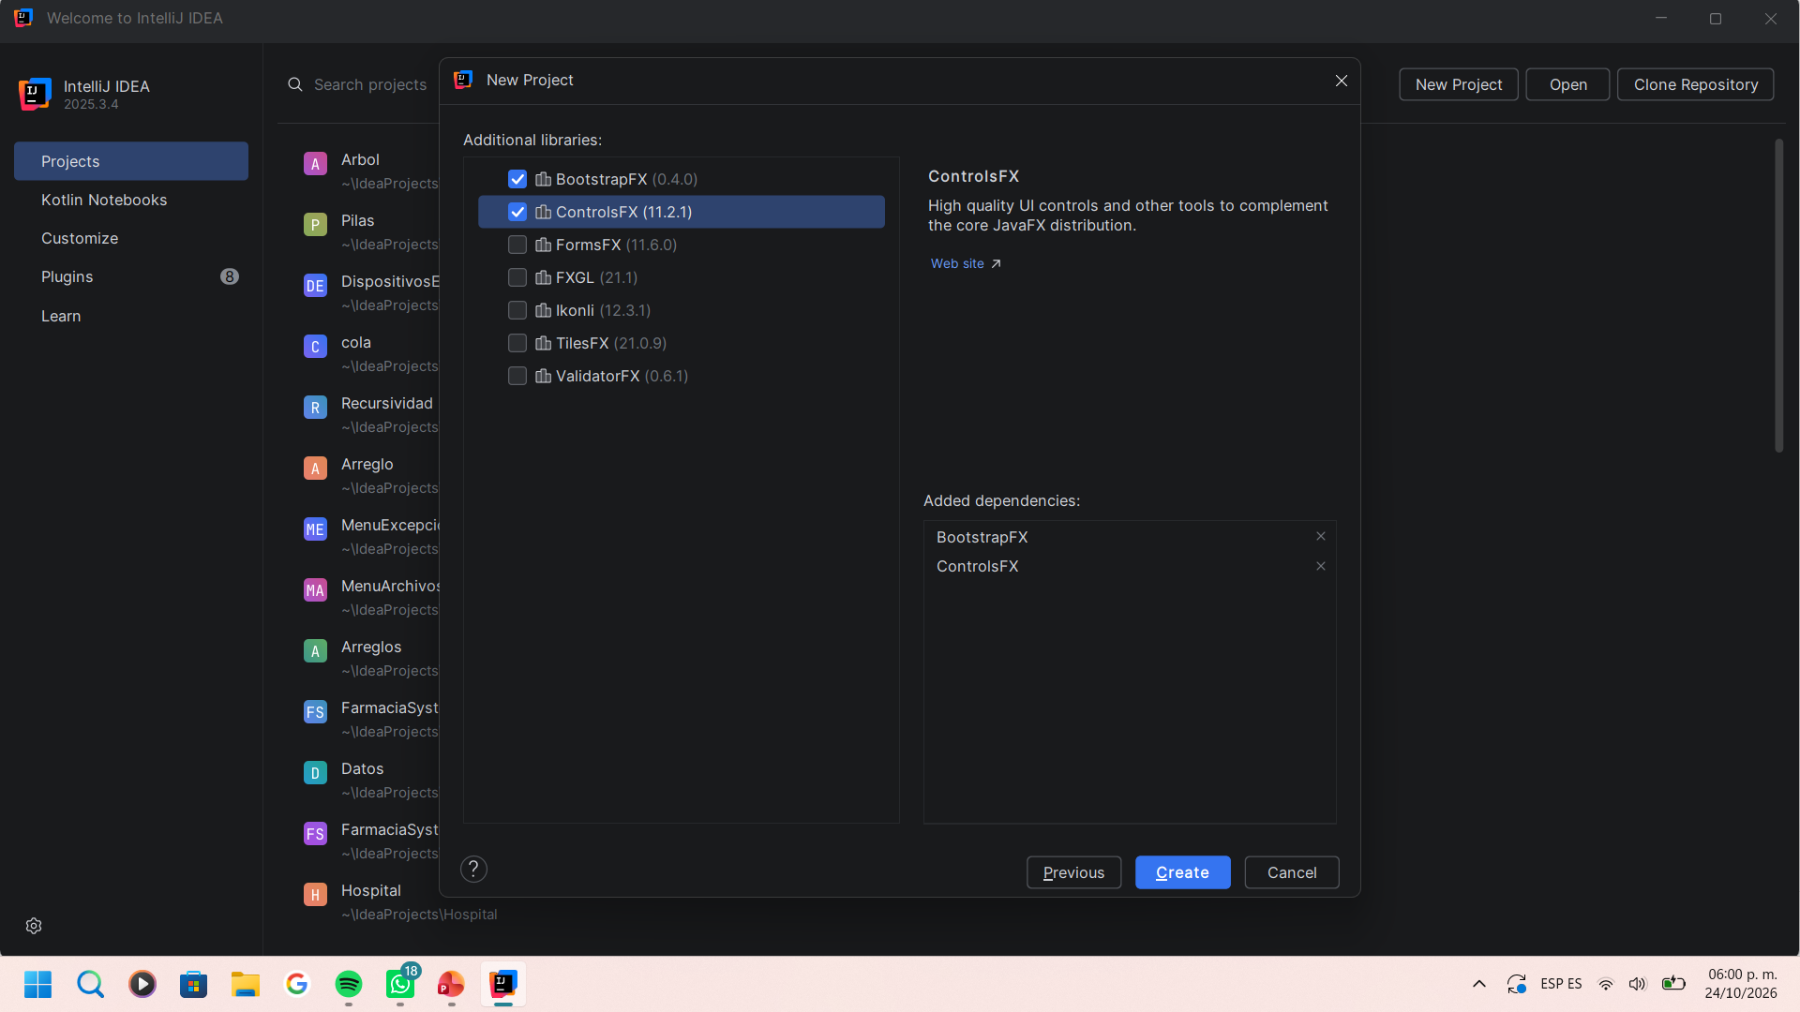
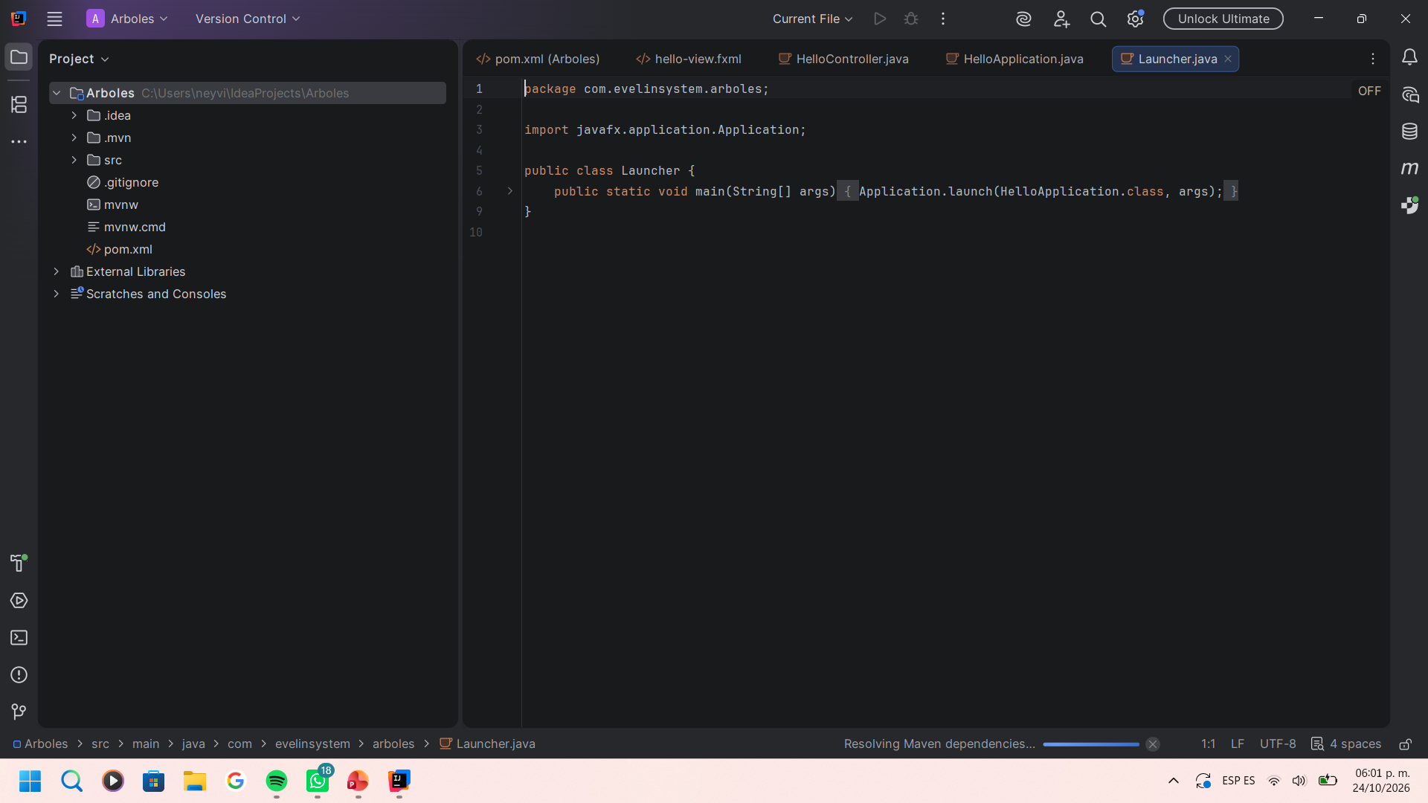
Despues seleccionamos las primeras dos opciones al inicio
Finalmente seleccionamos create
Nos arrojara la siguiente ventana lo cual creamos nuestro Package, controller y clases asi también la interfaz grafica

Slide 6
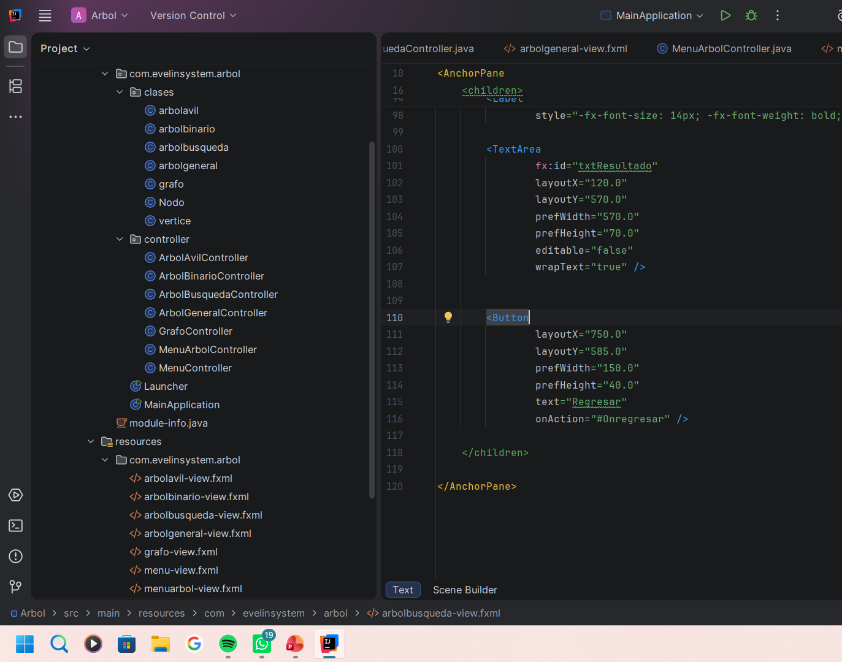
Creamos los packague
Clases
Controller
La interfaz grafica

Slide 7
ARBOL

Slide 8
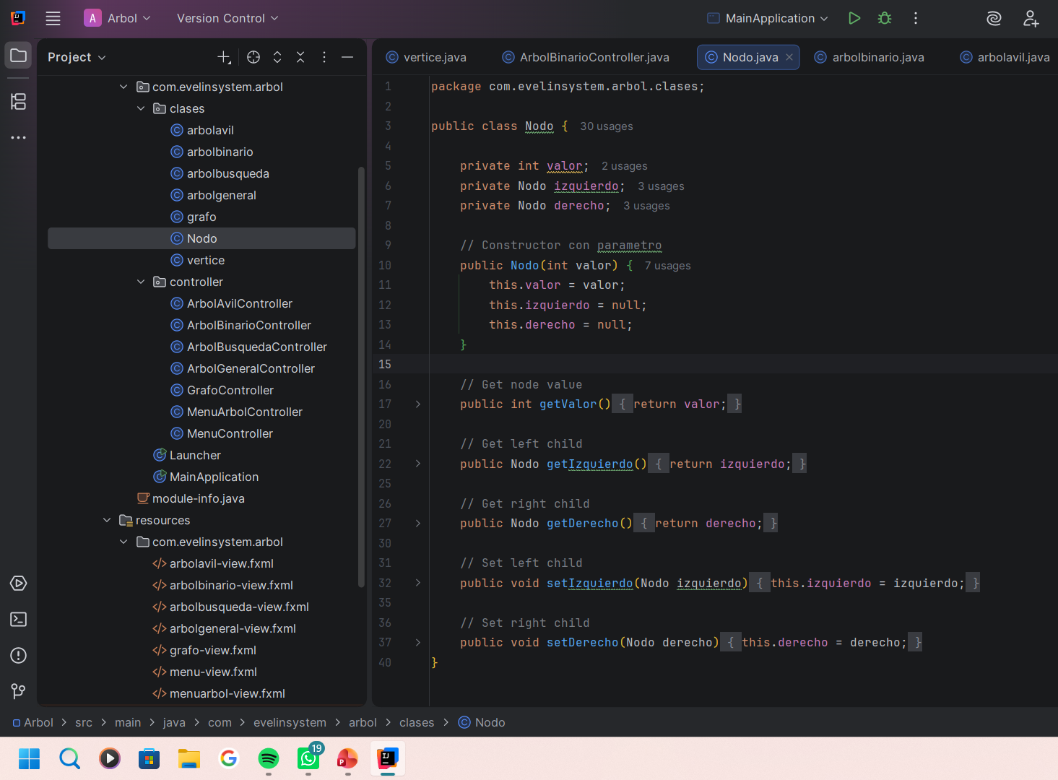
La clase
Primero creamos una clase llamada nodo lo cual es la clase base que utiliza los arboles
Donde cada nodo representa cada elemento de la estructura

Slide 9
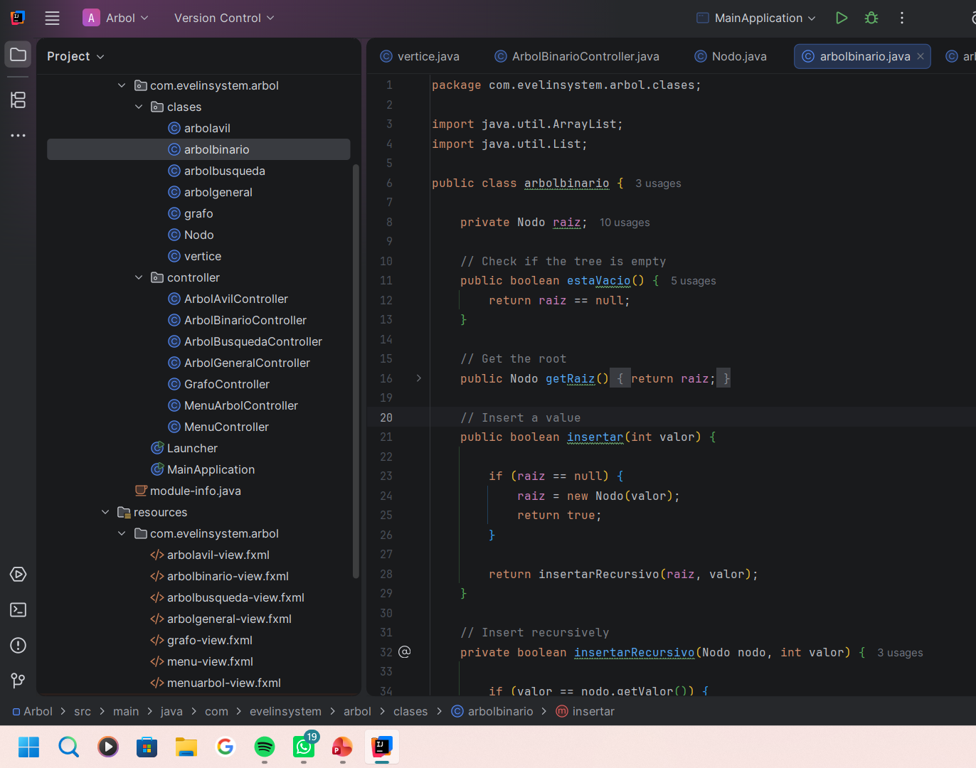
Creamos la clase de nuestro árbol binario
La clase se encarga de administrar el funcionamiento del arbol
Estructuras que permite almacenar los valores
Nombre de nuestra clase
Metodos

Slide 10
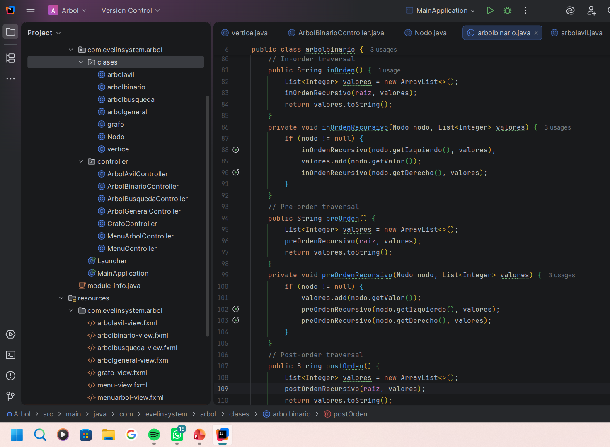
Asi de igual manera se implementan los metodos para realizar los recorridos los cuales son

Slide 11
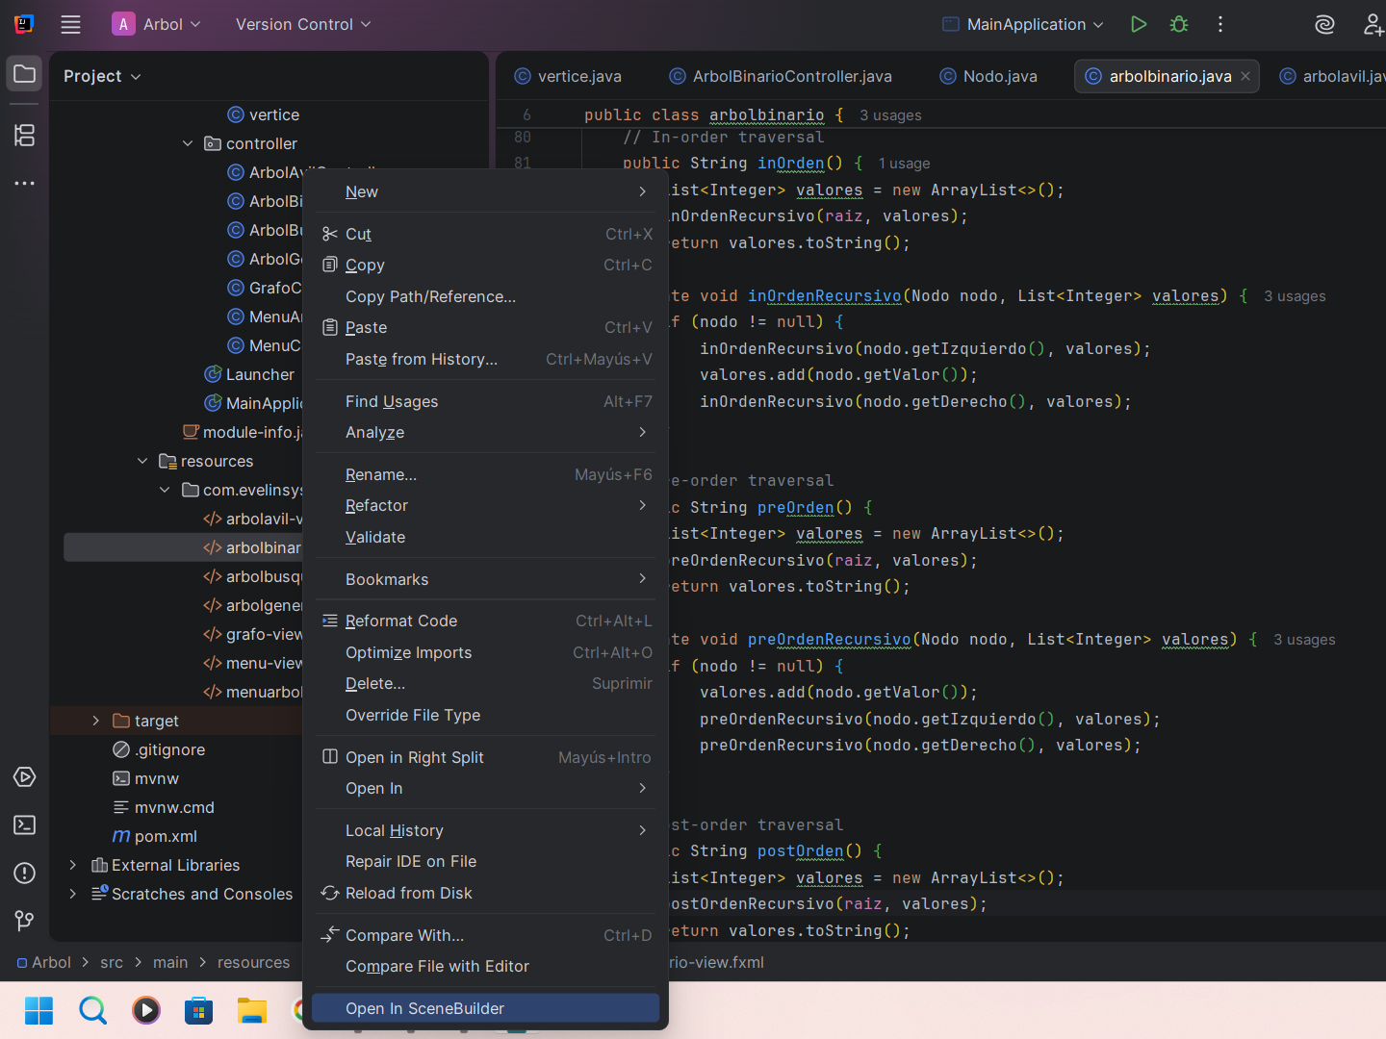
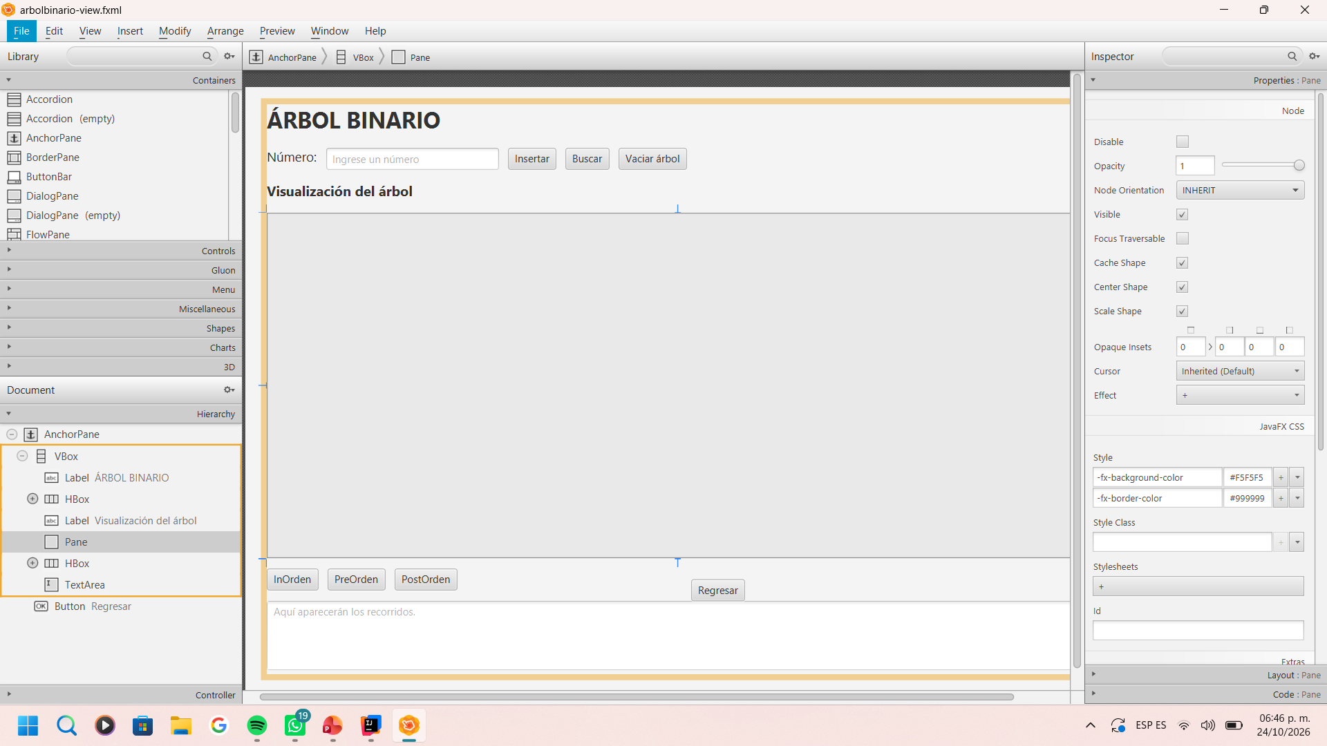
Interfaz grafica
Nos arroja la siguiente ventana
En la interfaz grafica le damos botón secundario y seleccionamos la parte final

Slide 12
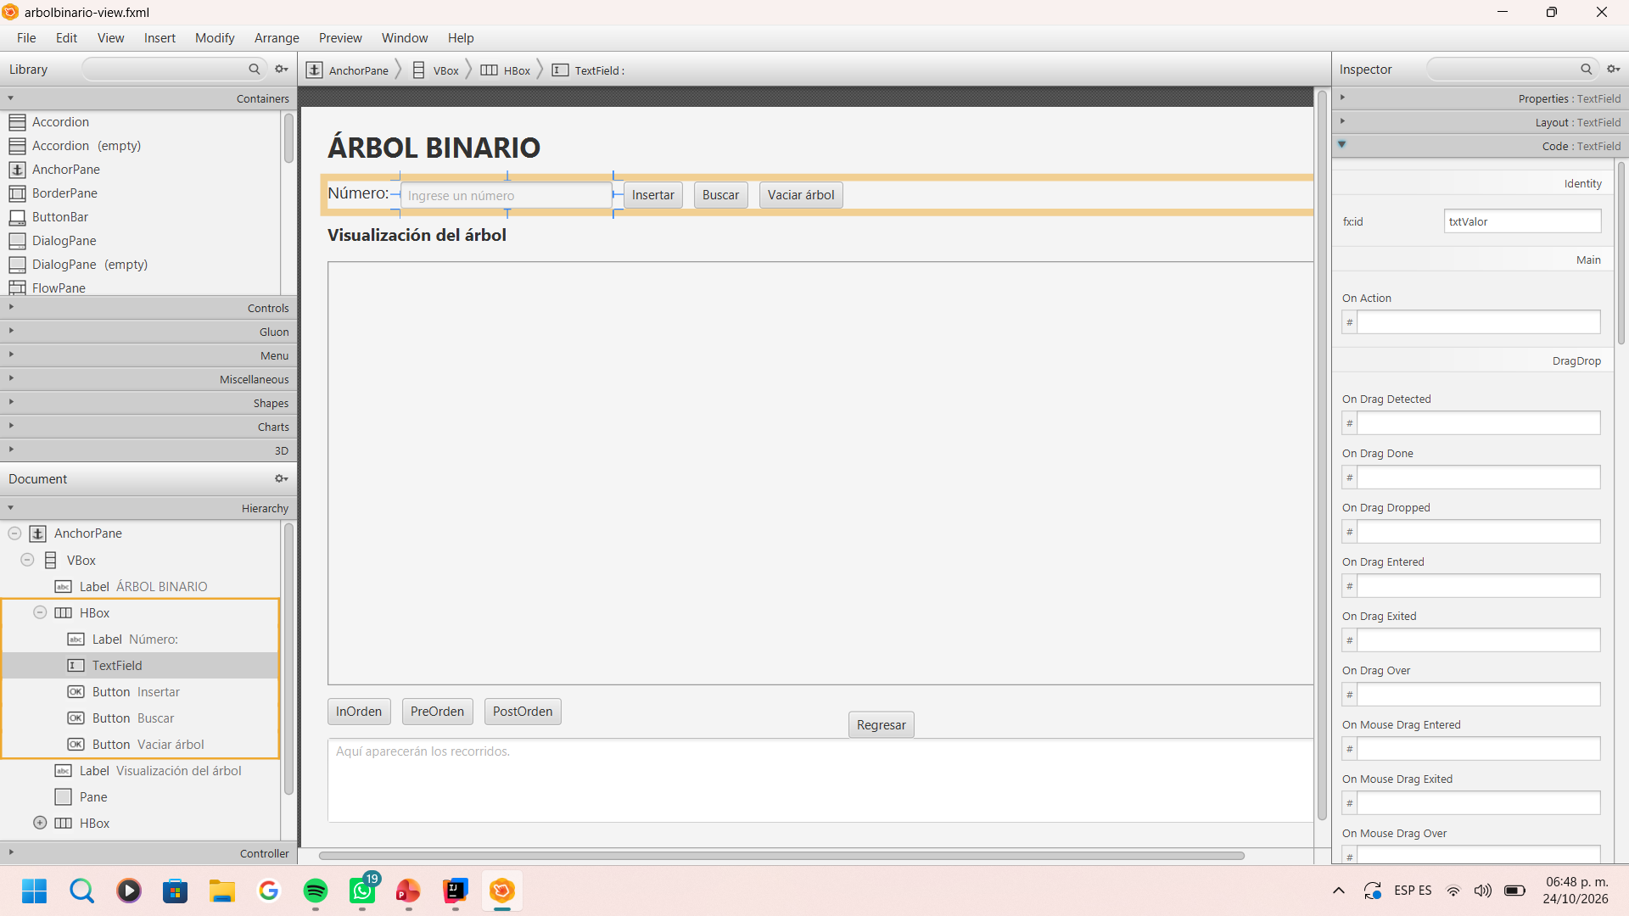
Agregamos los elementos como label, tex Field, Botón
Lo cual cada elemento lo guardamos en code
En esta parte nos arroja los elementos que utilizamos

Slide 13
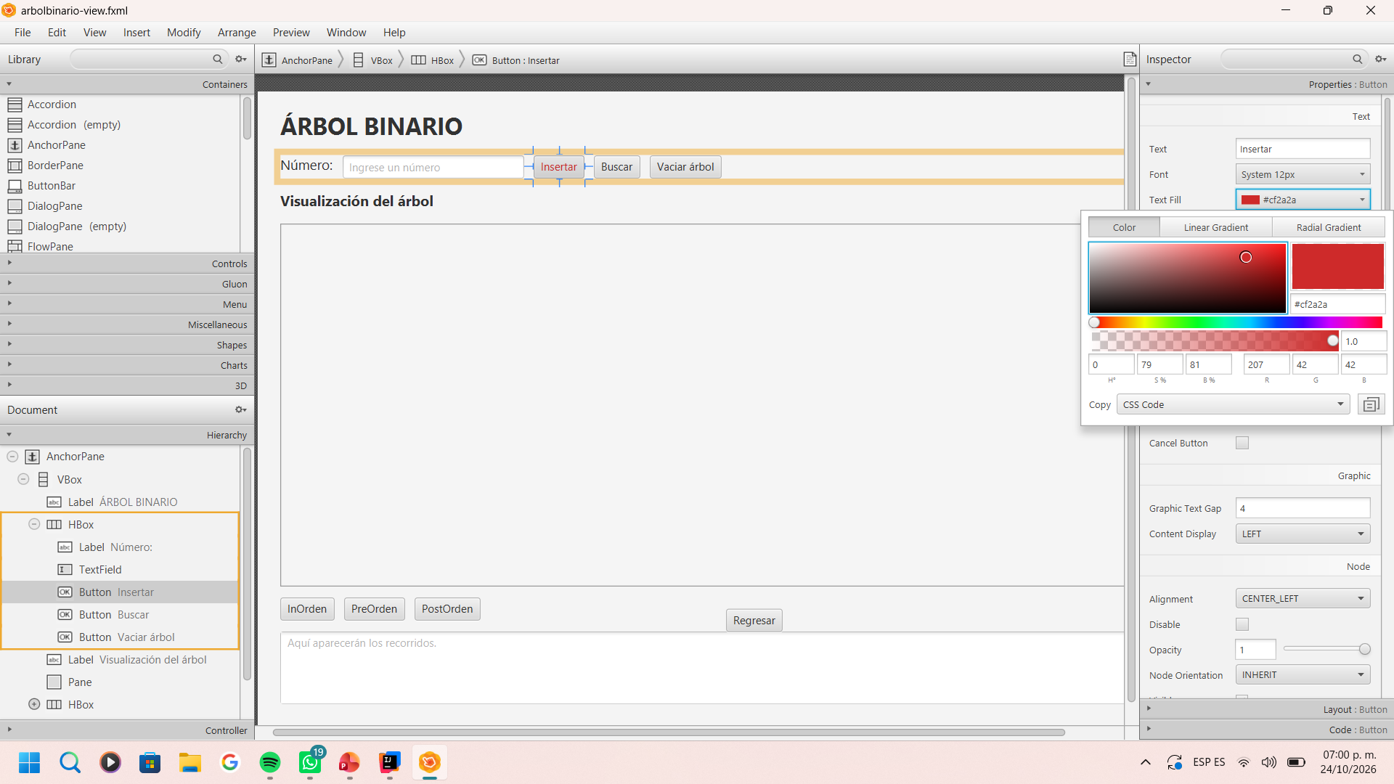
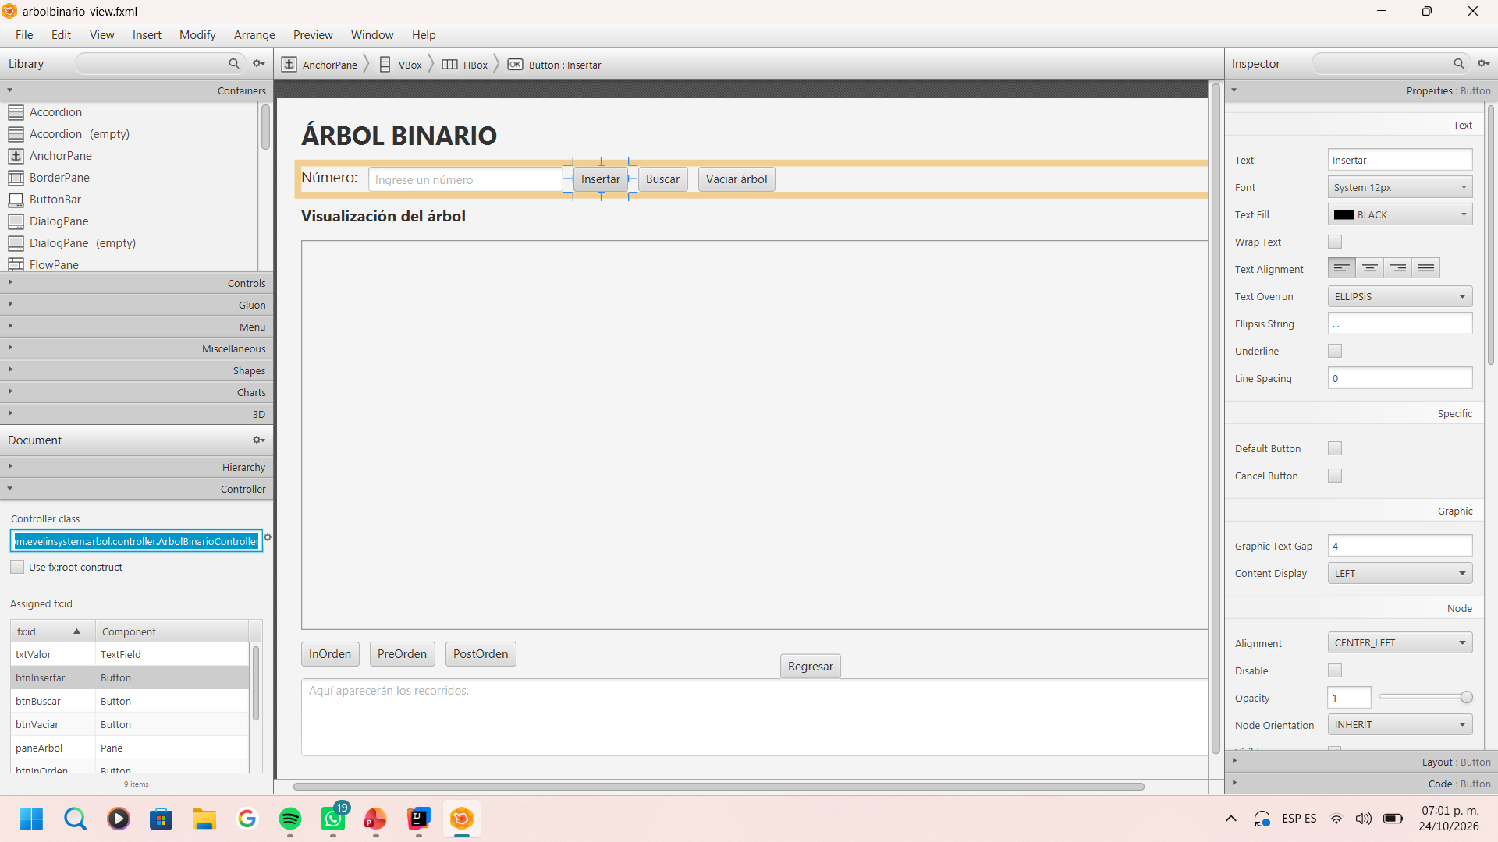
Lo editamos agregándole color de letra, tamaño, diseño entre otros
Lo guardamos en nuestro controller

Slide 14
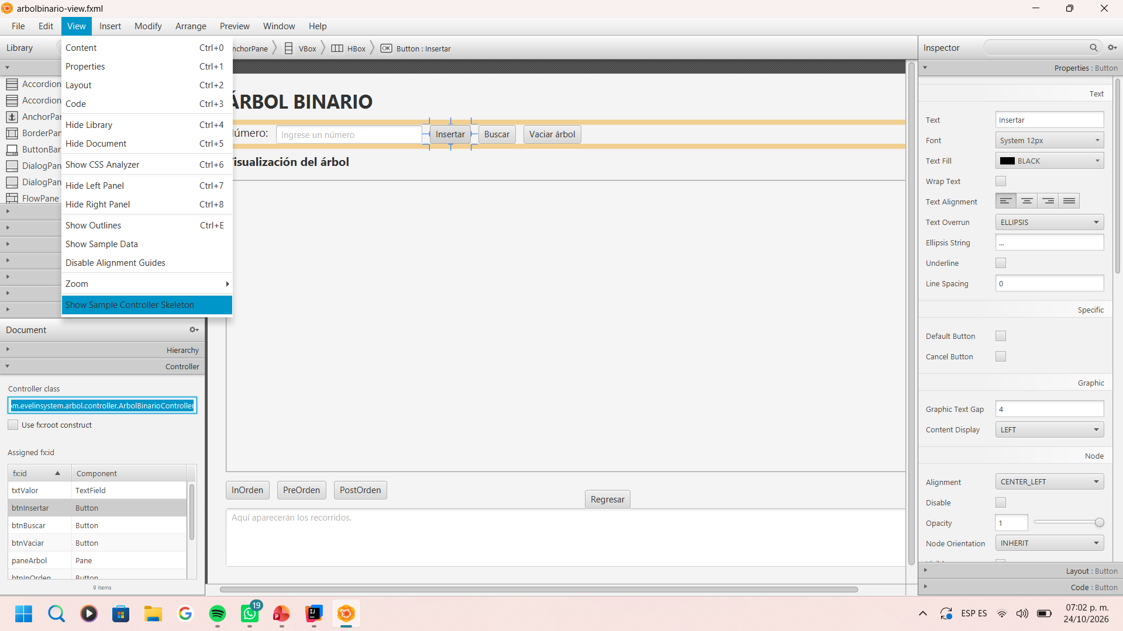
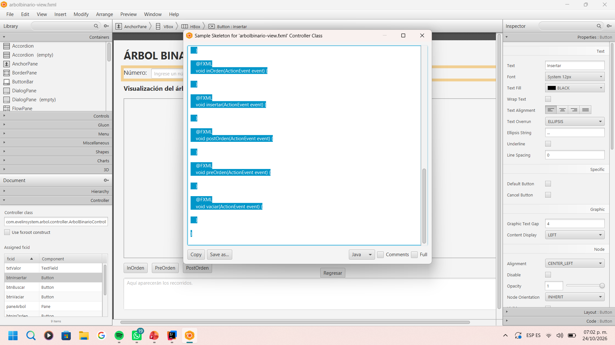
Copiamos el código`para posteriormente pegarlo en el controller
Copiamos el código nos vamos a view y seleccionamos hasta el uitilo

Slide 15
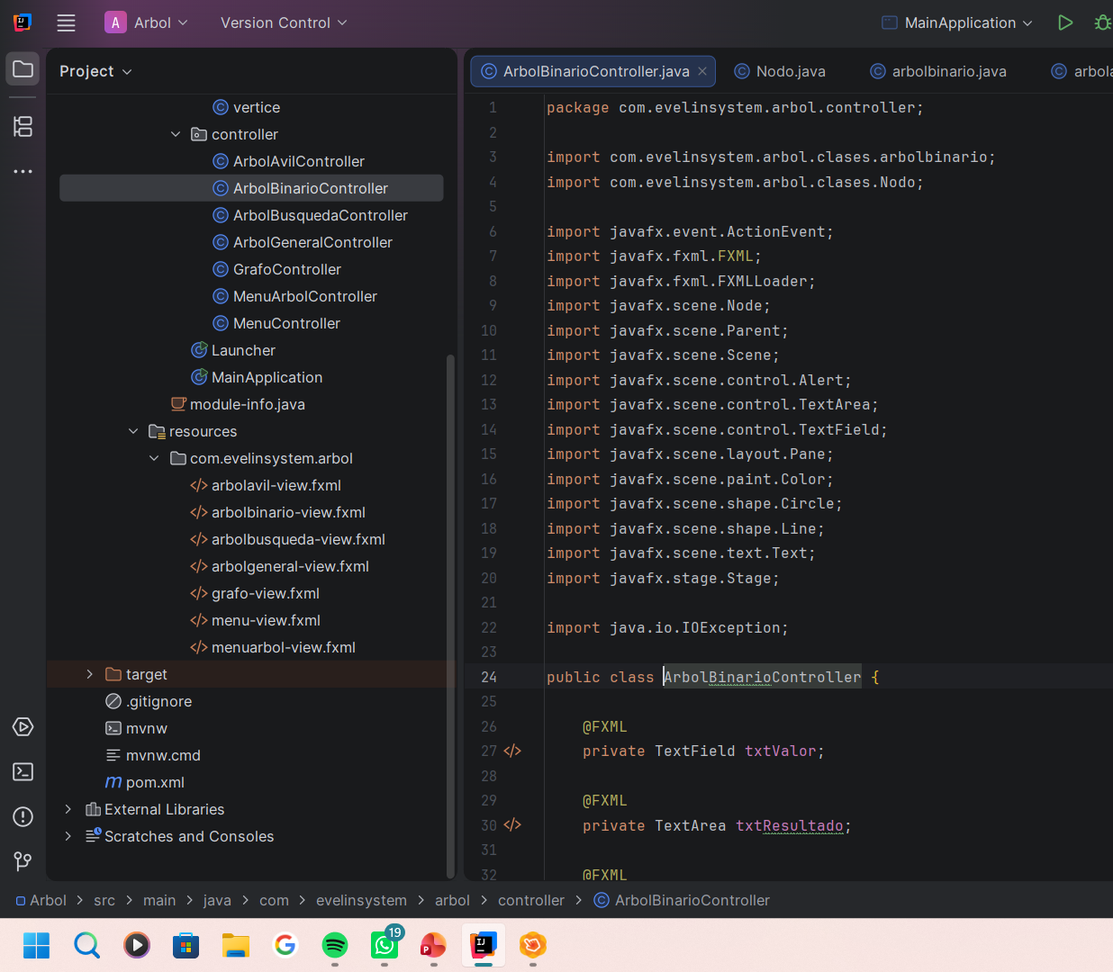
Controller
Copiamos el código`para posteriormente pegarlo en el controller
Importamos las clases, nodo y la clase de arbolbinario
Se encarga de controlar la interacción con interfaz grafica

Slide 16
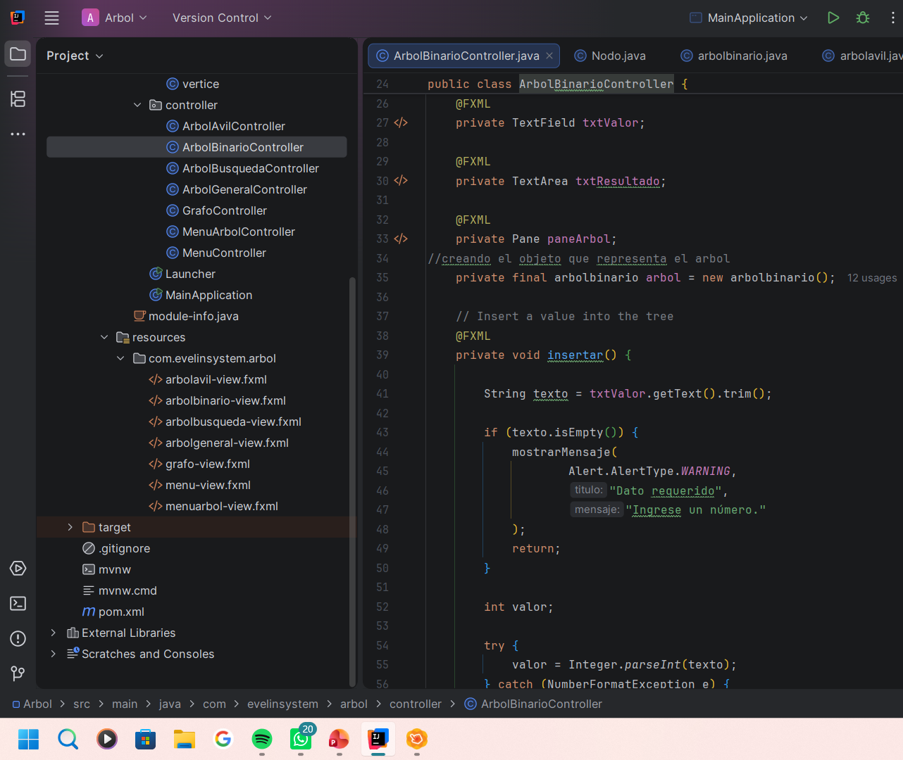
Campos de la interfaz
Crea el arbol
Metodo insetar

Slide 17
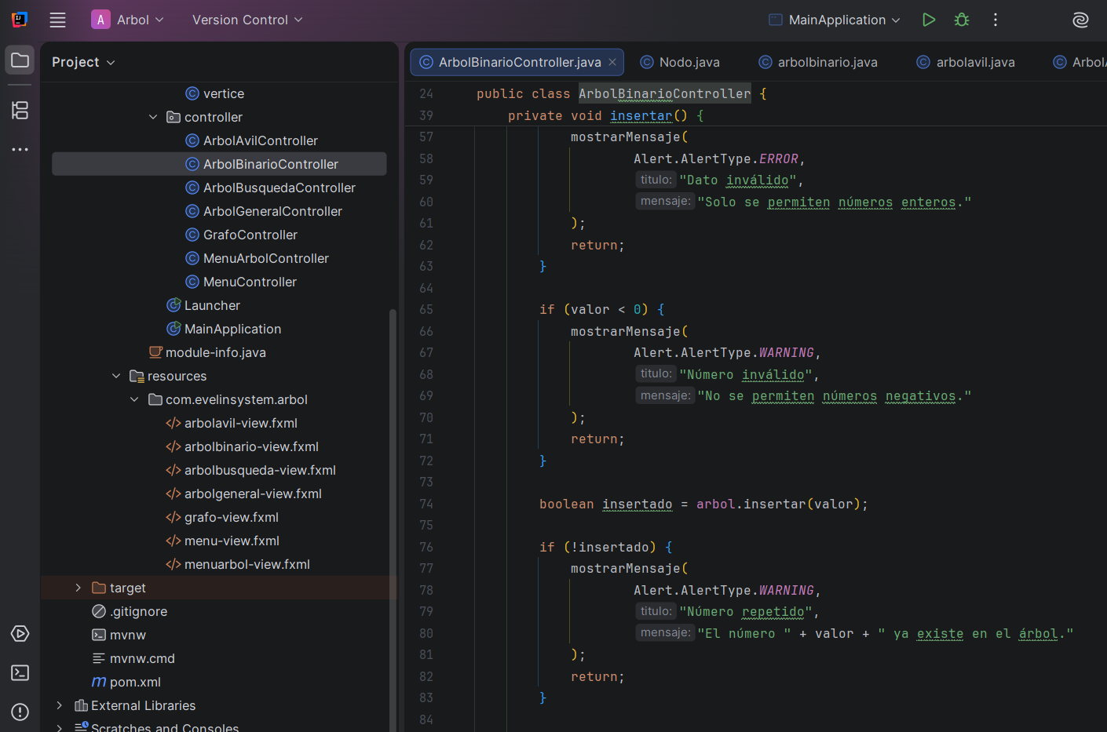
Menajes de validaciones

Slide 18
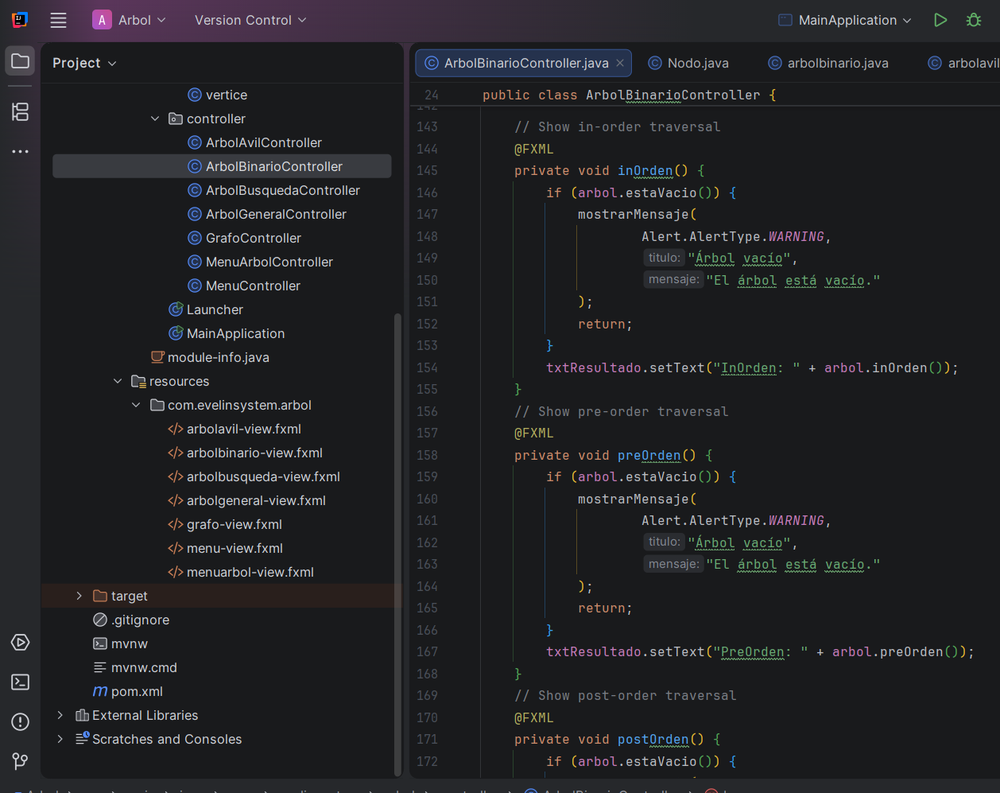
Metodo inOrden
Metodo preOrden
Metodo posOrden

Slide 19
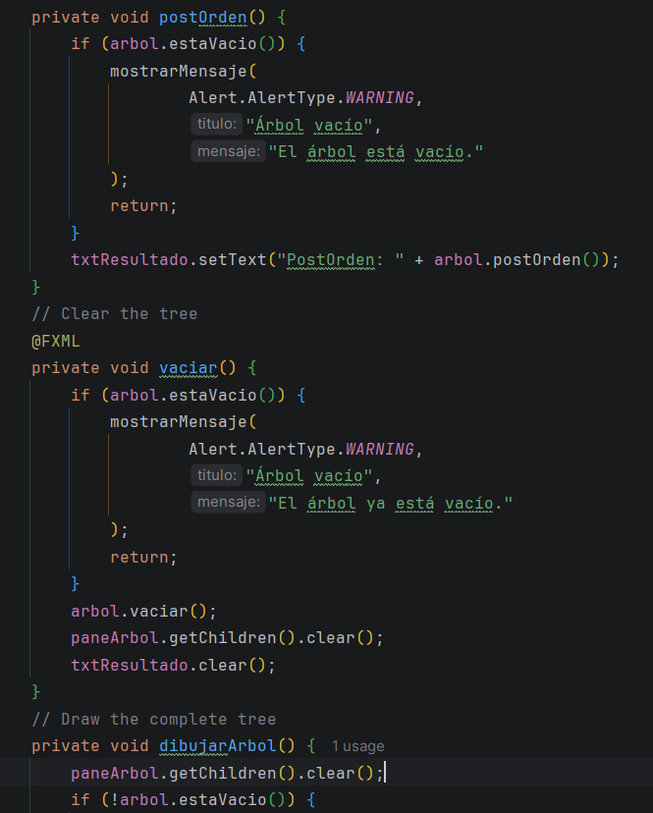
Creamos el método vaciar, para vaciar el arbol
Creamos el método que permite dibujar el arbol

Slide 20
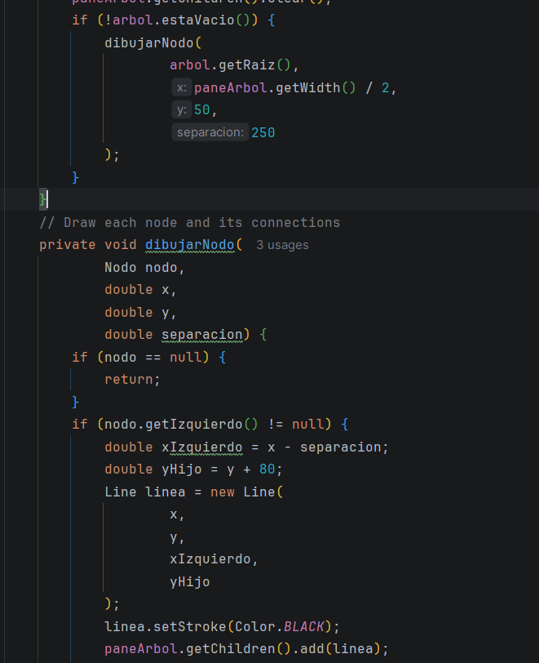
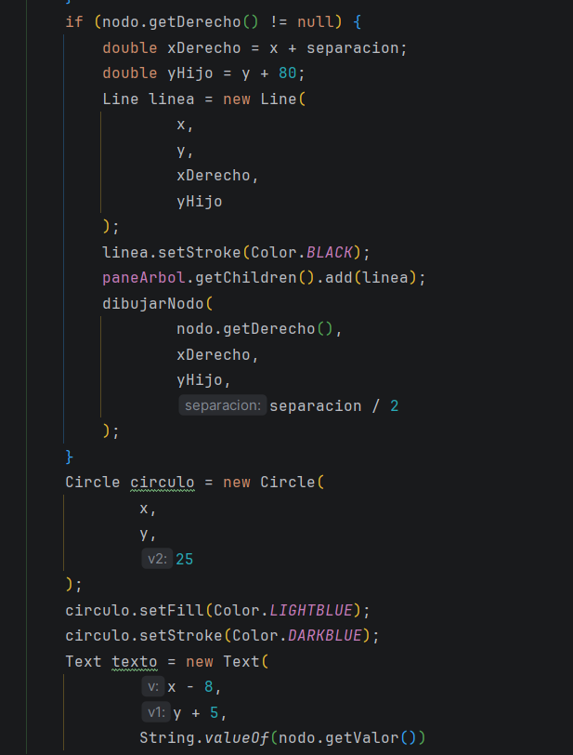
Nodo derecho
Permite dibujar cada nodo
Nodo izquierdo

Slide 21
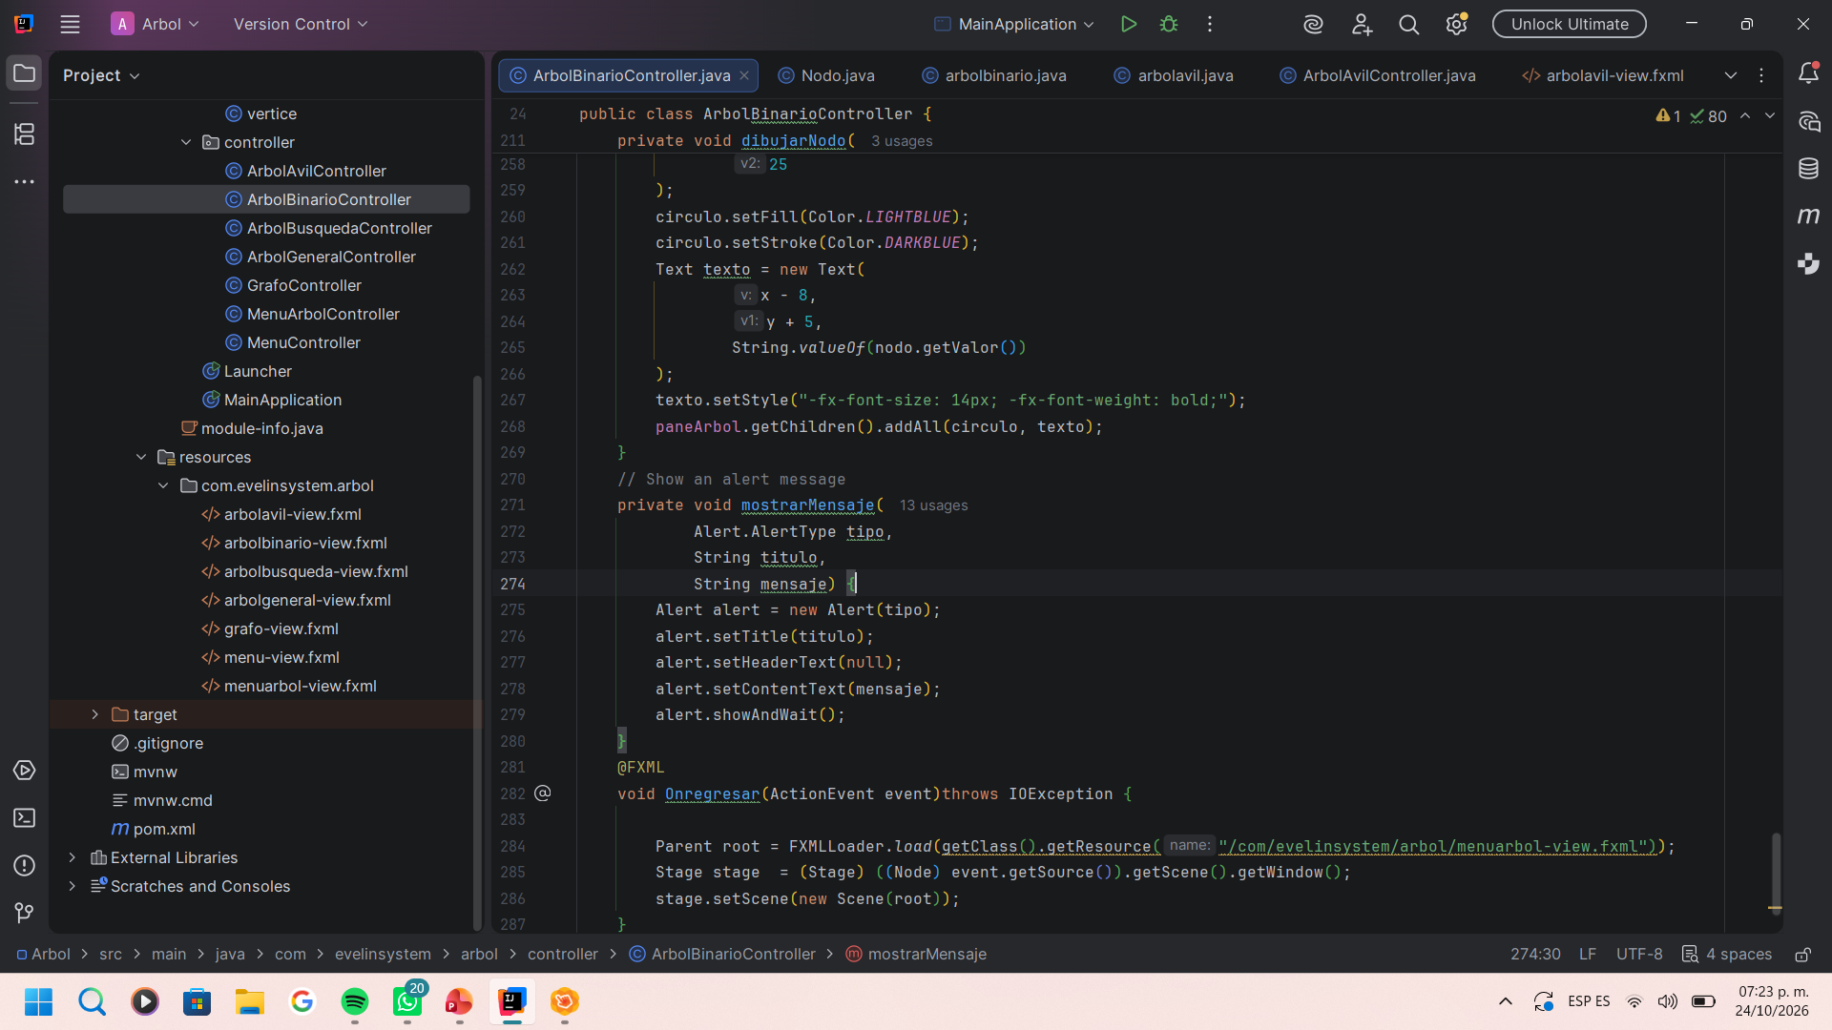
Metodo mostrar mensaje de validacion
Se crea el botón regresar

Slide 22
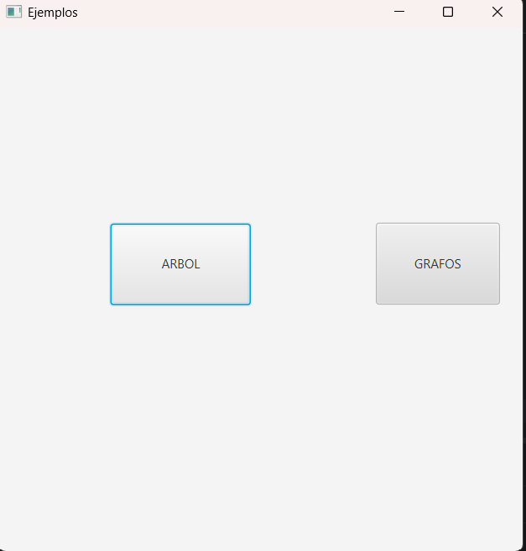
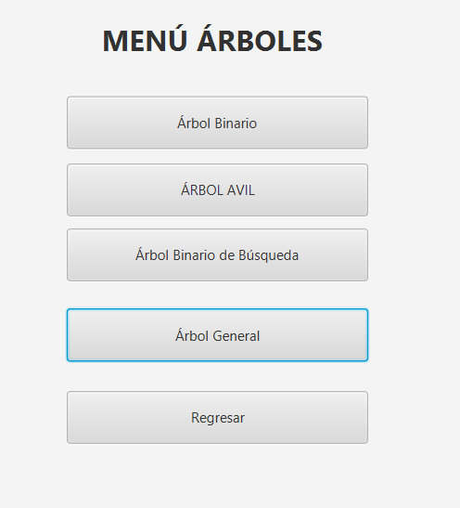
Ejecucion

Slide 23
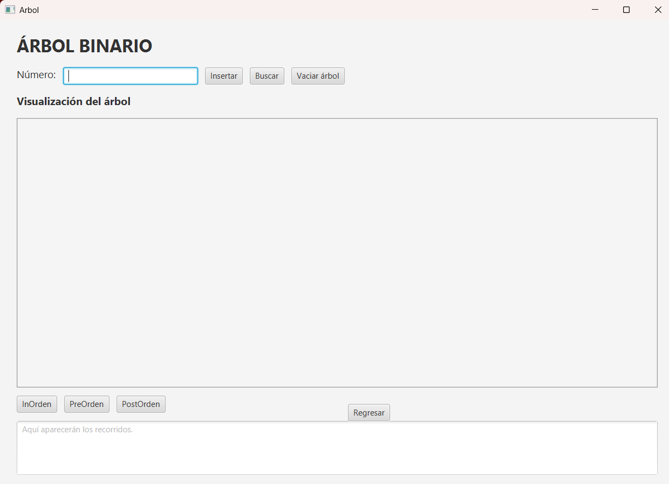
Agregamos cada numero y le damos agregar

Slide 24
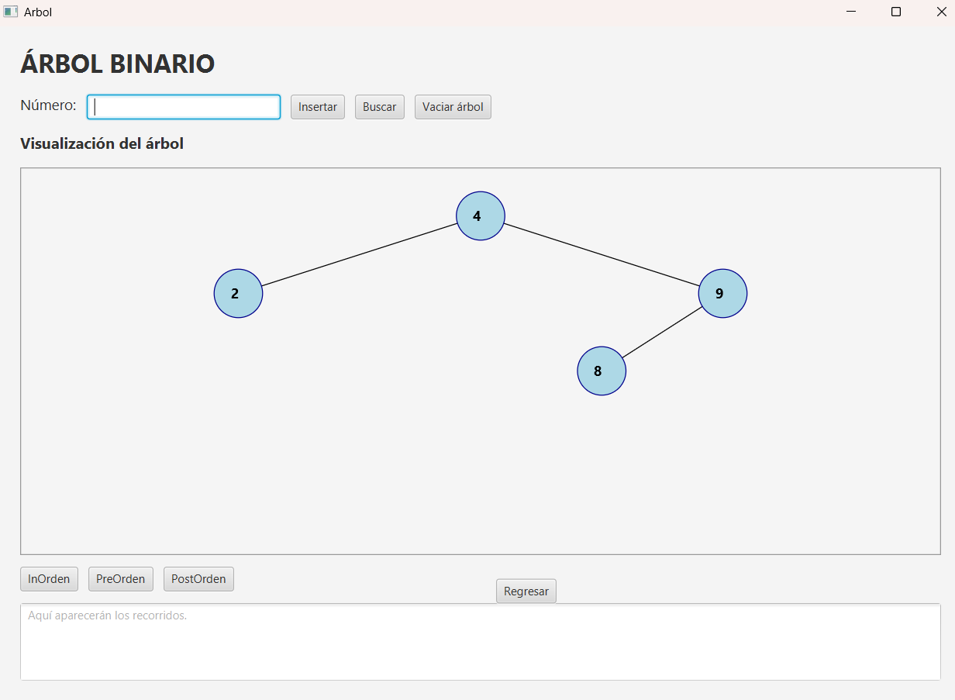
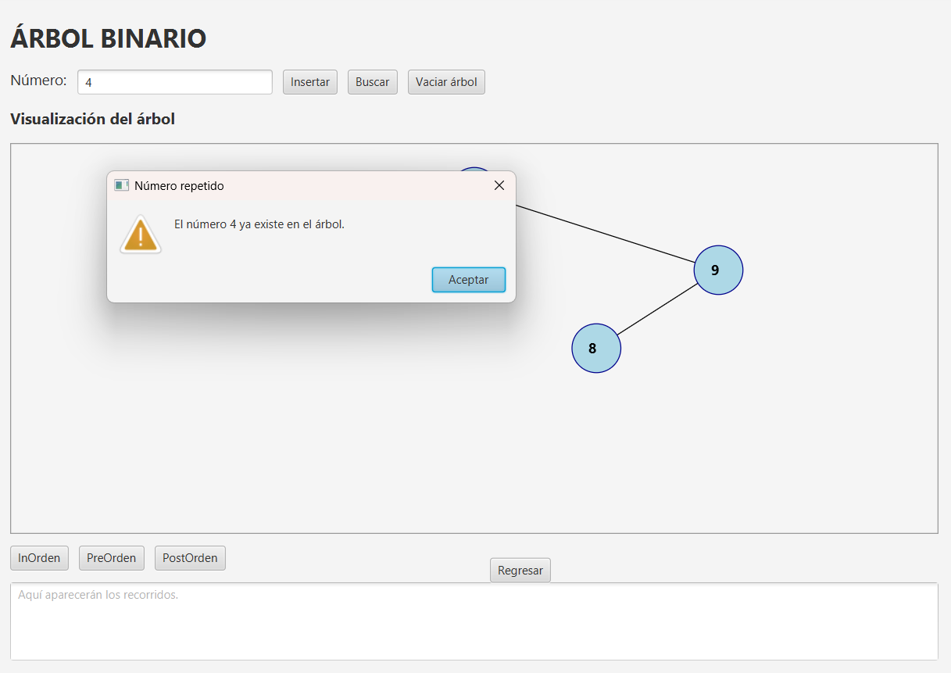
Si agregamos un numero repetido nos manda un mensaje
Boton salir lo cual nos regresa al menu

Slide 25
GRAFOS

Slide 26
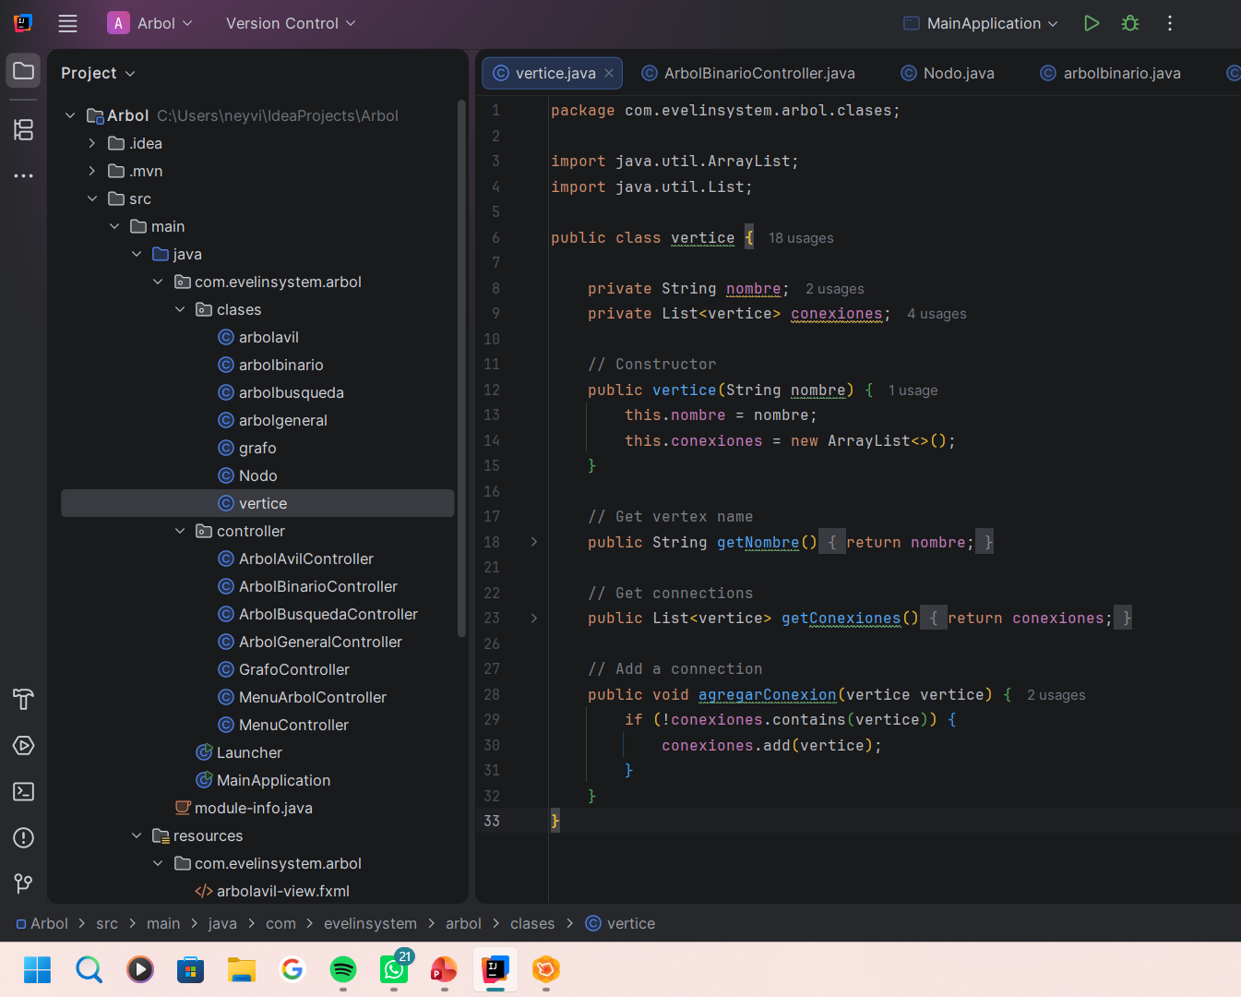
La clase
Primero creamos una clase llamada vertice lo cual es la clase base que utiliza los grafos
Donde cada vertice representa cada conexion de la estructura

Slide 27
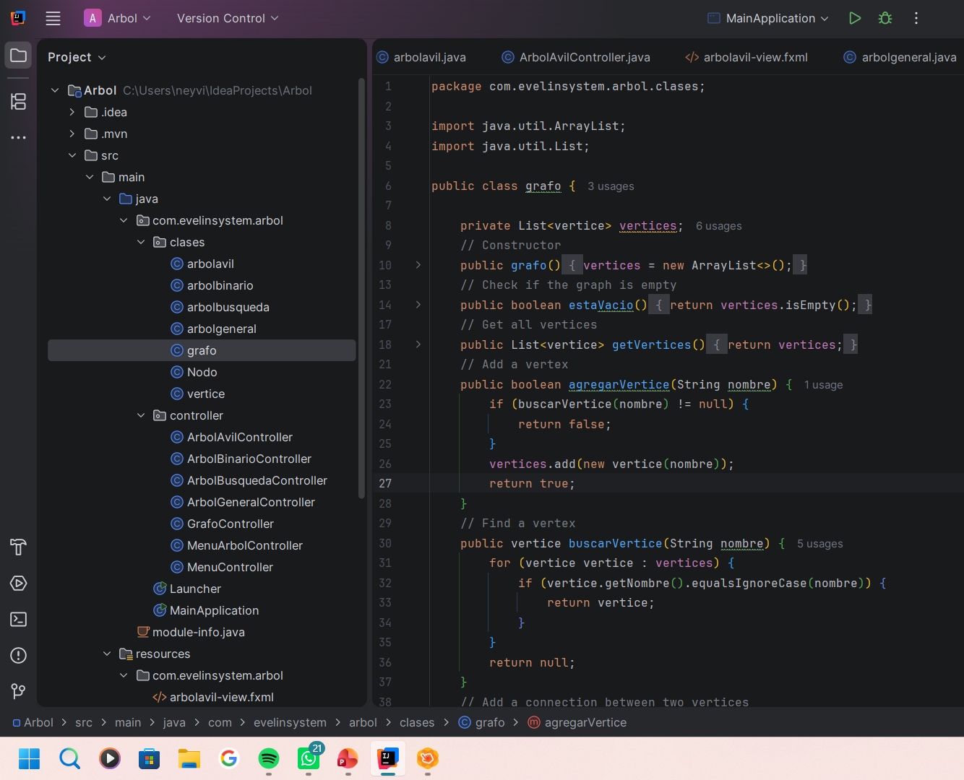
Creamos la clase de grafo
importaciones
Clase grafo: Se encarga de administrar la estructura del grafo, permitiendo agregar vértices, buscar ciudades, establecer conexiones entre ellas, comprobar si está vacío y eliminar todos sus elementos.

Slide 28
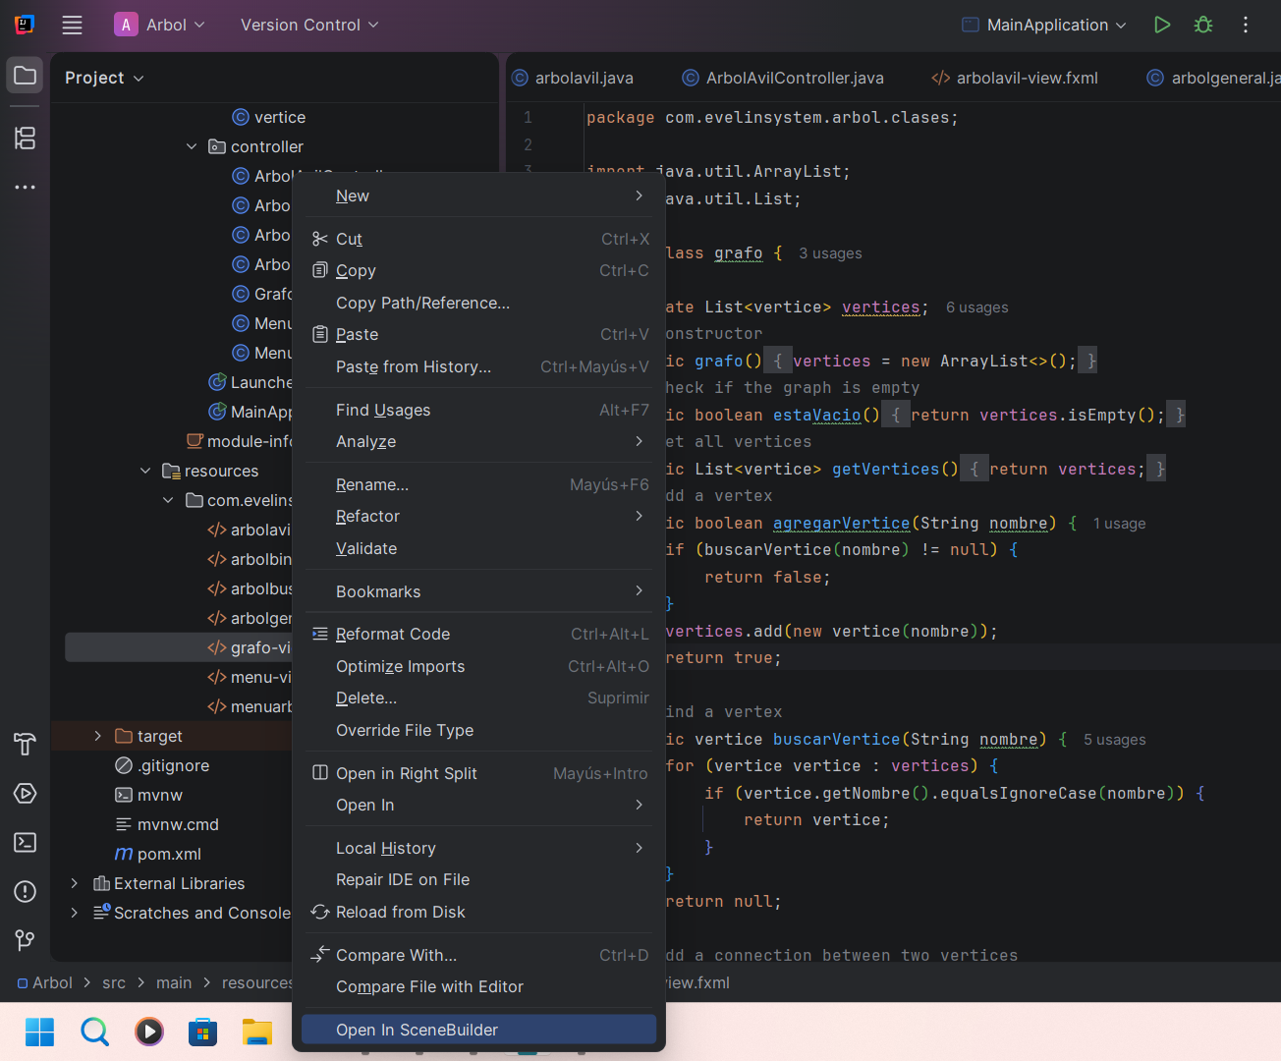
Interfaz grafica
En la interfaz grafica le damos botón secundario y seleccionamos la parte final

Slide 29
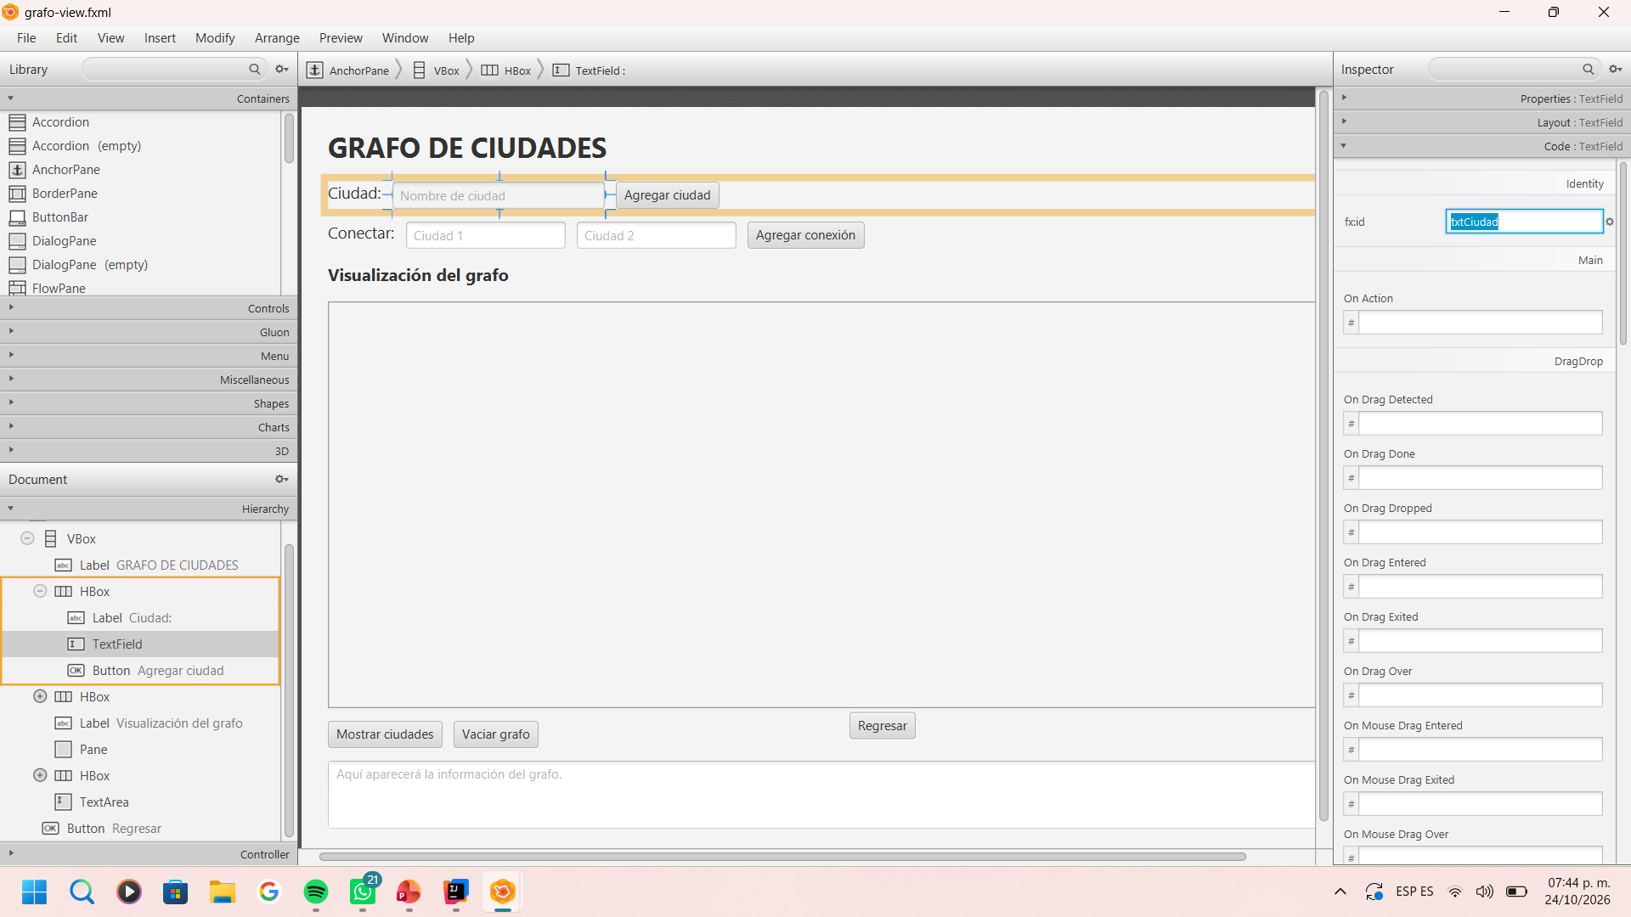
Agregamos los elementos como label, tex Field, Botón
Cda elemto lo guardamos en code
En esta parte nos arroja los elementos que utilizamos

Slide 30
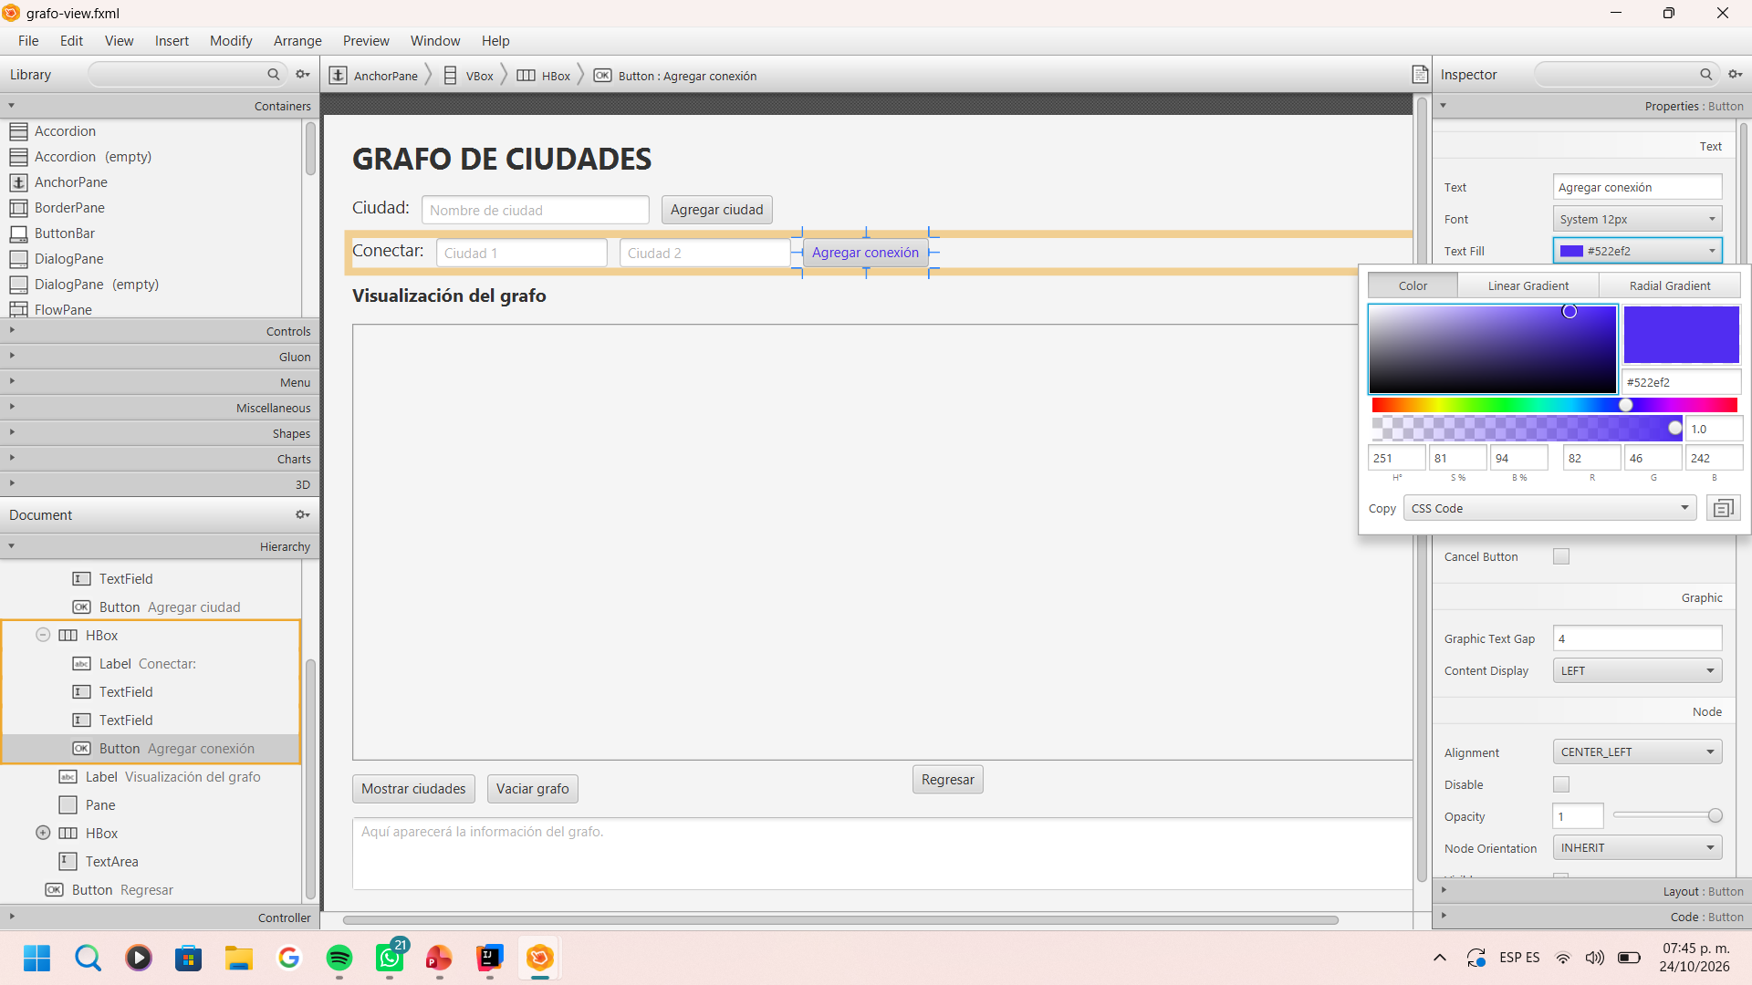
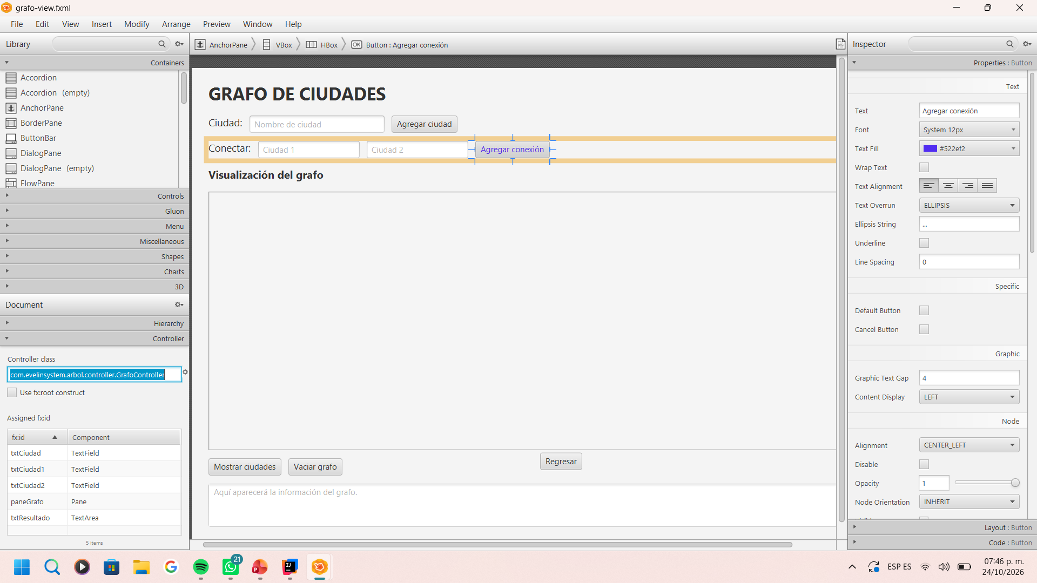
Lo editamos agregándole color de letra, tamaño, diseño entre otros
Lo guardamos en nuestro controller

Slide 31
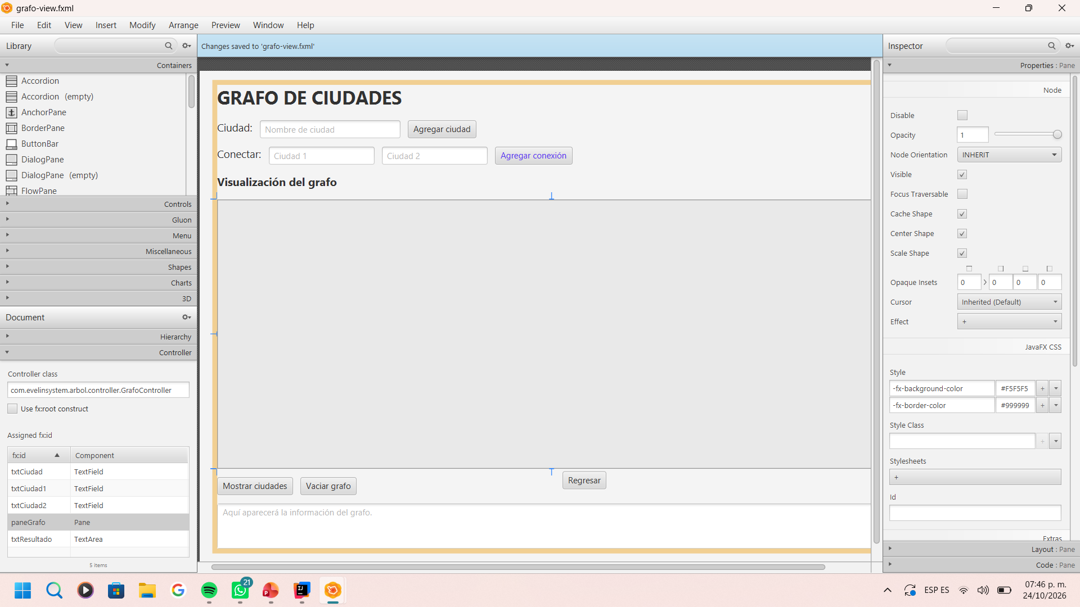
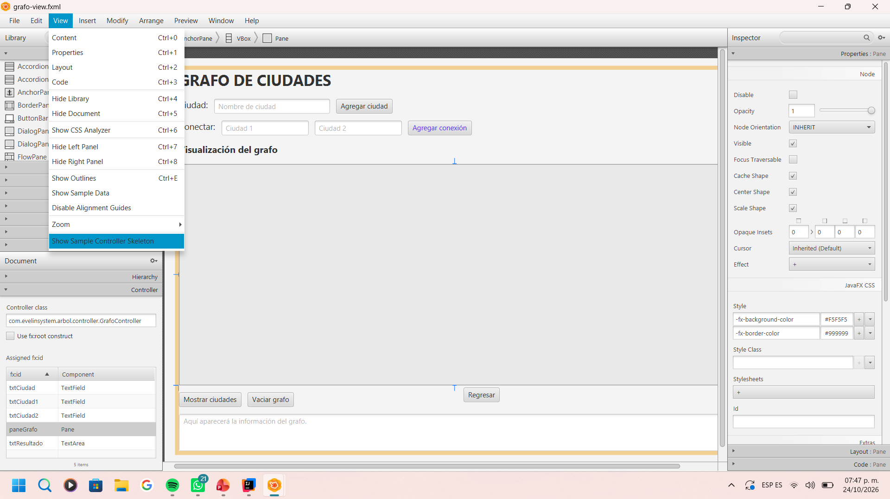
Copiamos el código nos vamos a view y seleccionamos hasta el uitilo
Guardamos con control+s
Nos aparece una franja celeste

Slide 32
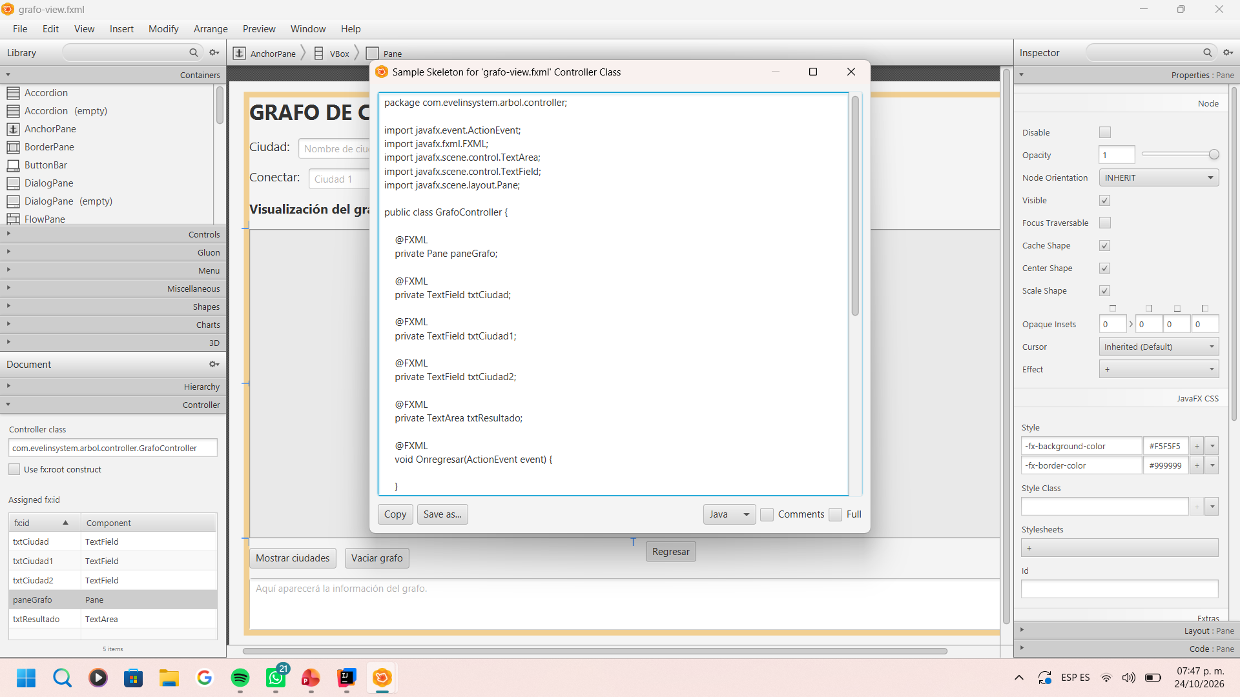
Copiamos el código`para posteriormente pegarlo en el controller

Slide 33
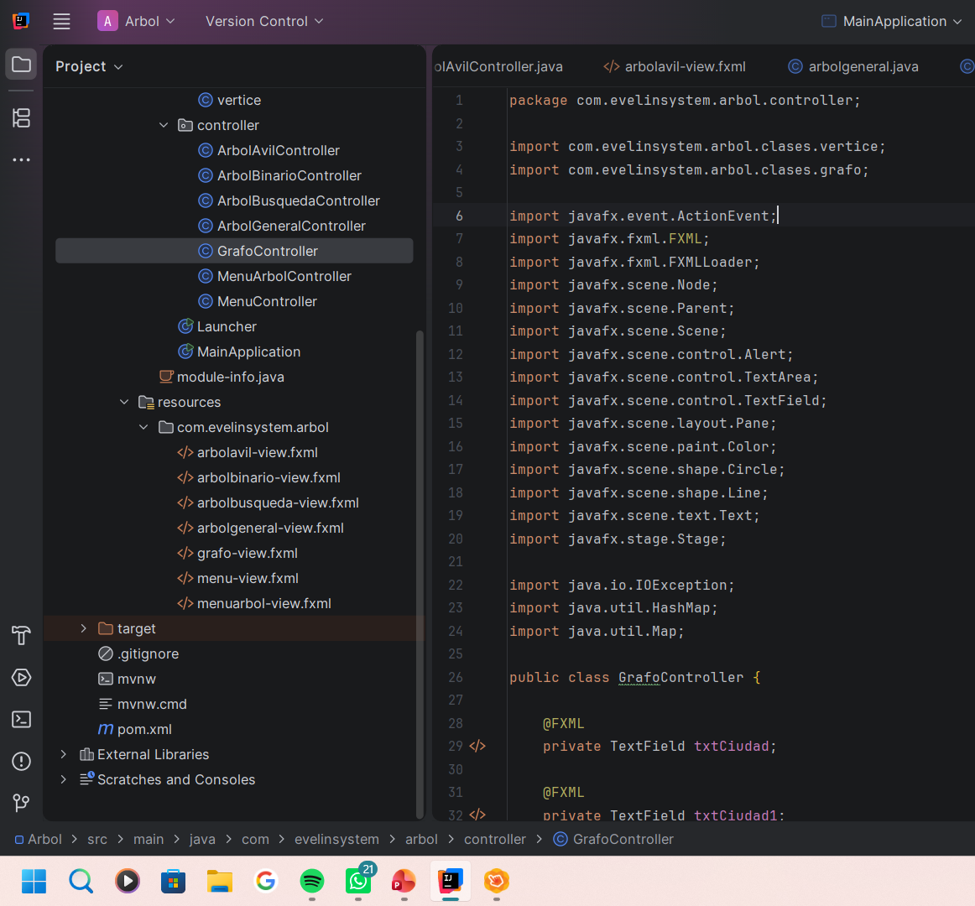
Controller
Importamos las clases vertice, y la clase grafo
Se encarga de controlar la interacción con interfaz grafica

Slide 34
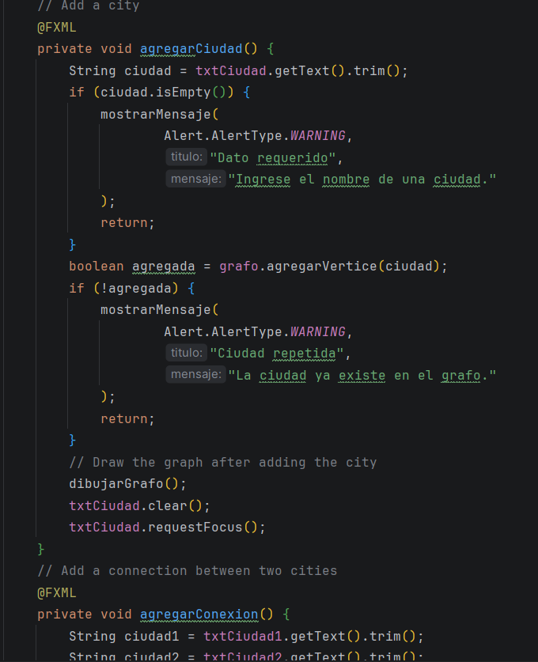
Metodo que permite agregar una ciudad al grafo, conexion
Metodo que permite conectar las ciudades

Slide 35
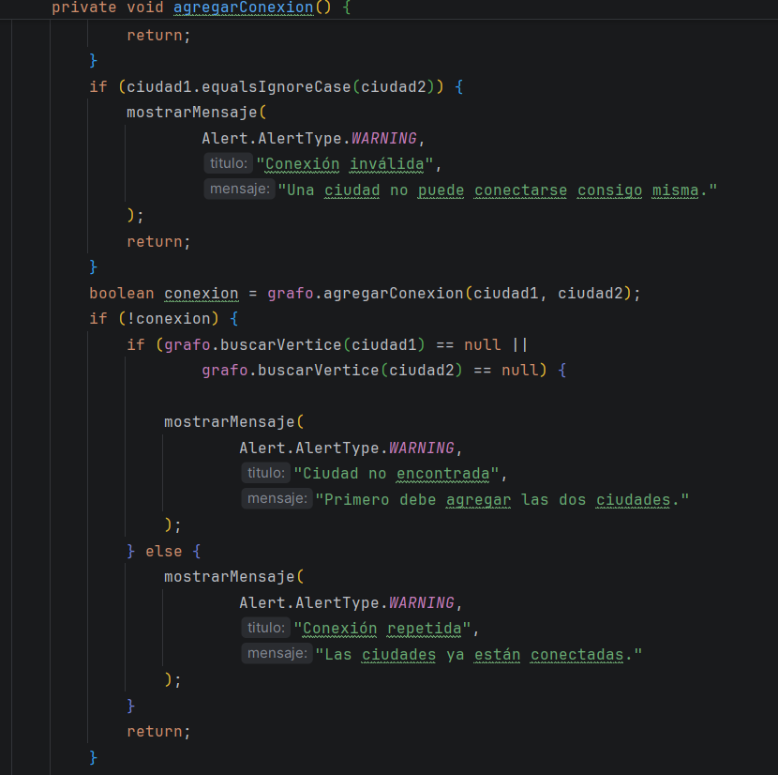
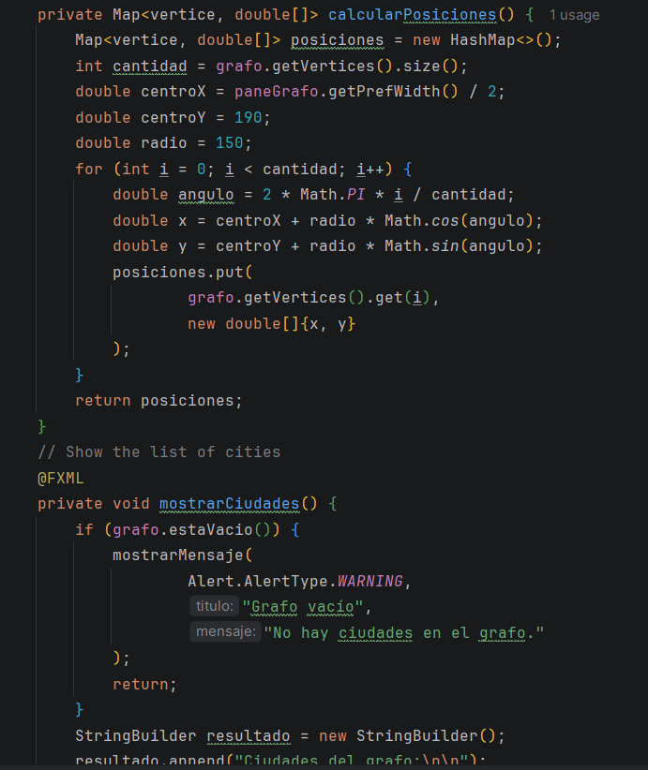
Permite calcular cada posición de cada ciudad
Metodo que nos permite mostrara las ciudades del grafo
Mensajes de validacion

Slide 36
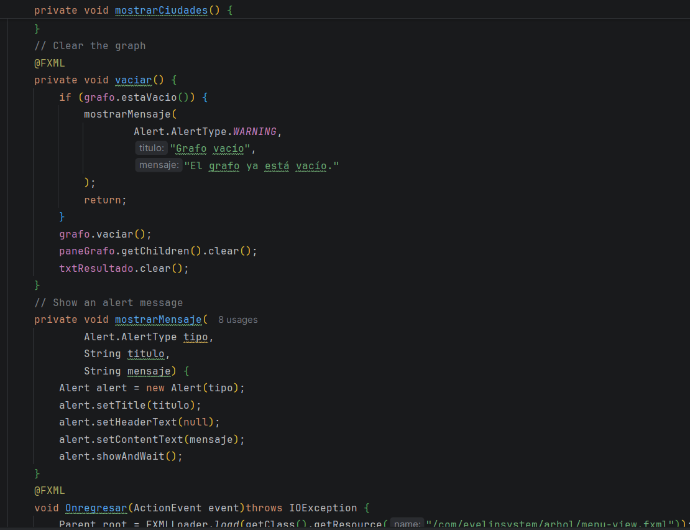
Metodo que nos permite vaciar el grafo
Permite mostrara los mensajes
Se crea el botón regresar al menu

Slide 37
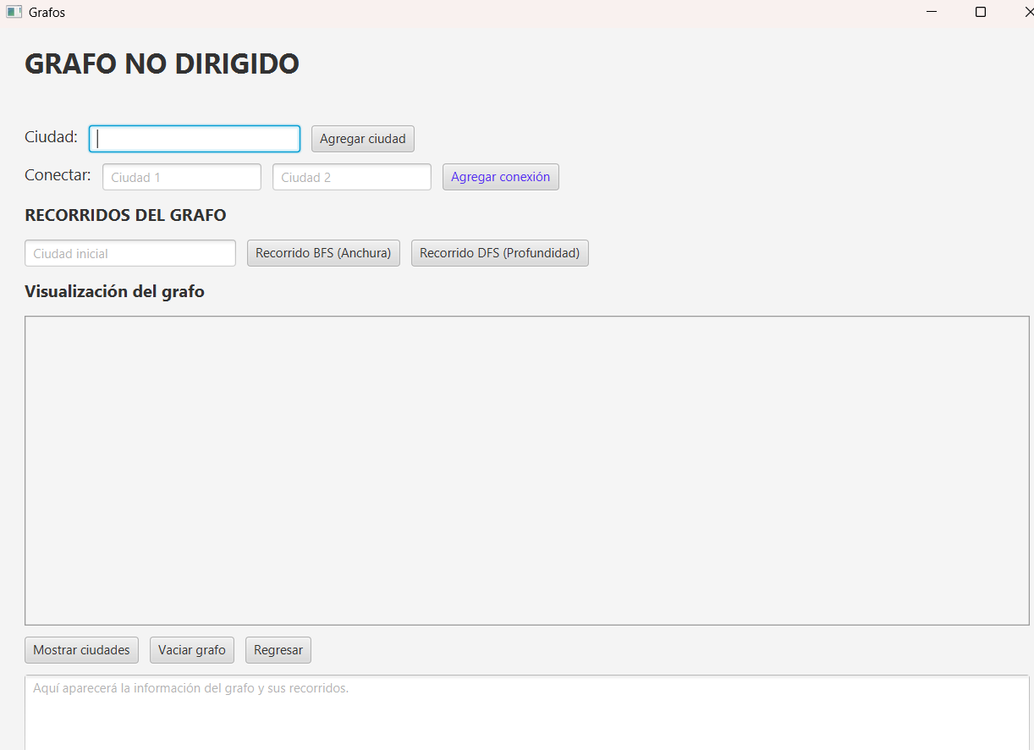
Ejecucion
Agregamos la ciudad
Agregamos las conexiones
Agregamos las conexiones
En el menu seleccionamos grafos

Slide 38
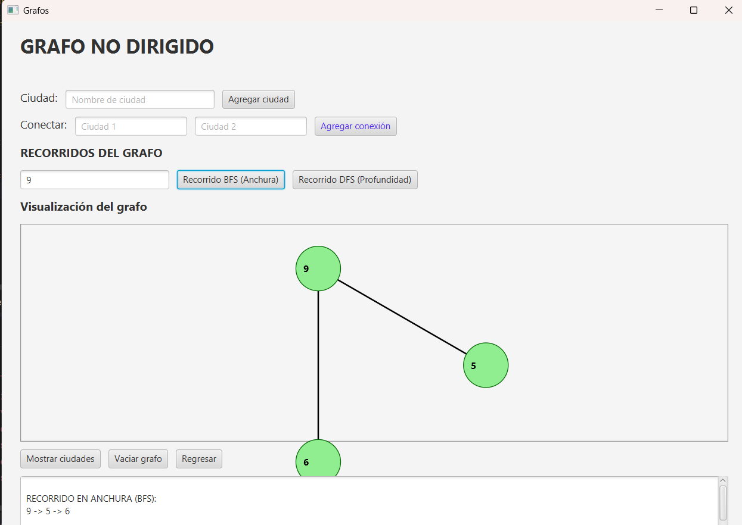
Recorridos de grafo, agregamos una ciudad y seleccionamos el tipo de recorrido
Aquí nos aparece el recorrido del arbol

Slide 39
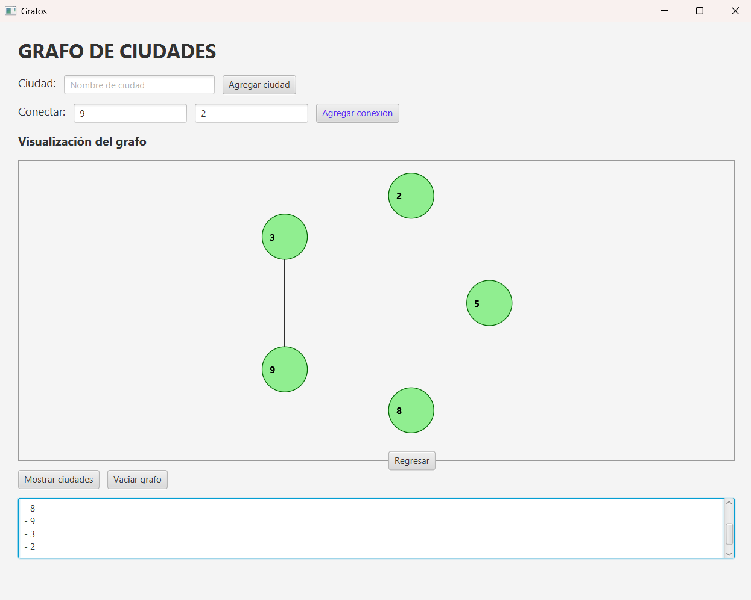
Boton para poder vaciar
Boton para poder regresar al menu
Nos permite mostrar las ciudades en nuestro grafo

Slide 40
CONCLUSIÓN
En conclusión, las estructuras de datos, como los árboles y los grafos, son importantes en la programación porque permiten organizar, almacenar y relacionar información de manera eficiente. A través de esta práctica, pude comprender mejor cómo funcionan y cómo se pueden aplicar mediante un programa desarrollado en Java. Personalmente, aprender a utilizar clases y métodos, y entender la importancia de representar los datos de forma ordenada y visual. Lo cual el conocer esto nos ayudara a crear programas de manera mas eficiente y estructurada.

Slide 41
Anexo
Comparto el link de los códigos fuentes que están establecido en el repositorio de GitHub

